Slide 1

Python Concurrence
Programmation concurrente (3.5.4)

Slide 2
Accélérons tout ça !
Python Concurrence

Slide 3
Histoire de la concurrence
La concurrence est en fait dérivée des premiers travaux sur les chemins de fer et la télégraphie, d'où l'utilisation de noms tels que le sémaphore
Essentiellement, il était nécessaire de gérer plusieurs trains sur le même réseau ferroviaire de manière à ce que chaque train puisse se rendre à destination en toute sécurité sans encourir d'accident
Ce n'est que dans les années 1960 que les chercheurs se sont intéressés à l'informatique concurrente, et c'est Edsger W. Dijkstra qui a publié le premier article dans ce domaine, où il a identifié et résolu le problème de l'exclusion mutuelle
Ensuite, Dijkstra a défini des concepts fondamentaux de concurrence, tels que les sémaphores, les exclusions mutuelles et les blocages, ainsi que l'algorithme du plus court chemin de Dijkstra

Slide 4
Histoire de la concurrence
La concurrence, comme dans la plupart des domaines de l'informatique, est encore un domaine incroyablement jeune comparé à d'autres domaines d'étude tels que les mathématiques, et cela vaut la peine de garder cela à l'esprit
Il y a encore un énorme potentiel de changement dans le domaine, et il reste un domaine passionnant pour tous (universitaires, concepteurs de langage et développeurs)
L'introduction de primitives de concurrence de haut niveau et une meilleure prise en charge du langage natif ont vraiment amélioré la façon dont nous, en tant qu'architectes logiciels, mettons en œuvre des solutions concurrentes
Pendant des années, c'était incroyablement difficile à faire, mais avec l'avènement de nouvelles API concurrentes, et la maturation des framework et des langages, cela commence à devenir beaucoup plus facile pour nous en tant que développeurs

Slide 5
Histoire de la concurrence
Les concepteurs de langages sont confrontés à un défi important lorsqu'ils tentent d'implémenter une concurrence non seulement sûre, mais efficace et facile à écrire pour les utilisateurs de cette langue
Les langages de programmation tels que Golang, Rust et même Python ont fait de grands progrès dans ce domaine, et il est beaucoup plus facile d'exploiter tout le potentiel des machines sur lesquelles vos programmes fonctionnent

Slide 6
Qu'est-ce qu'un thread ?
Un thread peut être défini comme un flux ordonné d'instructions pouvant être programmé pour s'exécuter comme tel par les systèmes d'exploitation
Ces threads, typiquement, vivent dans des processus, et consistent en un compteur de programme, une pile, et un ensemble de registres ainsi qu'un identifiant
Ces threads sont la plus petite unité d'exécution à laquelle un processeur peut allouer du temps
Les threads peuvent interagir avec des ressources partagées et la communication est possible entre plusieurs threads
Ils sont également capables de partager de la mémoire, de lire et d'écrire différentes adresses de mémoire, mais c'est là un problème
Lorsque deux threads commencent à partager de la mémoire et que vous n'avez aucun moyen de garantir l'ordre d'exécution d'un thread, vous pouvez commencer à voir des problèmes ou des bogues mineurs qui vous donnent des valeurs erronées ou font planter votre système

Slide 7
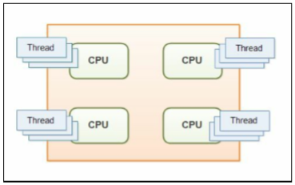
Qu'est-ce qu'un thread ?
La figure suivante montre comment plusieurs threads peuvent exister sur plusieurs processeurs différents

Slide 8
Types de threads
Dans un système d'exploitation typique, nous avons généralement deux types de threads distincts:
Threads au niveau utilisateur : Threads que nous pouvons activement créer, exécuter et tuer pour toutes nos tâches
Threads au niveau du noyau : Threads de très bas niveau au nom du système d'exploitation
Python fonctionne au niveau de l'utilisateur, et donc, tout ce que nous couvrons dans ce document sera, principalement, axé sur ces threads au niveau de l'utilisateur

Slide 9
Qu'est-ce que le multithreading ?
Lorsque les gens parlent de processeurs multithread, ils font généralement référence à un processeur qui peut exécuter plusieurs threads simultanément, ce qu'ils sont capables de faire en utilisant un seul cœur capable de changer très rapidement le contexte entre plusieurs threads
Ce contexte de commutation se déroule en si peu de temps que l'on pourrait penser que plusieurs threads fonctionnent en parallèle alors qu'en réalité ce n'est pas le cas
Lorsque vous essayez de comprendre le multithreading, il est préférable de considérer un programme multithread comme un bureau
Dans un programme monothread, il n'y aurait qu'une seule personne travaillant dans ce bureau à tout moment, manipulant tout le travail de manière séquentielle
Cela deviendrait un problème si l'on considère ce qui se passe lorsque ce travailleur solitaire s'embourbe dans la paperasserie administrative et est incapable de passer à un travail différent

Slide 10
Qu'est-ce que le multithreading ?
Voyons quelques avantages du threading :
Les threads multiples sont excellents pour réduire le temps blocage des E/S liées aux programmes
Les threads sont légers en termes d'empreinte mémoire par rapport aux processus
Les threads partagent des ressources, et donc la communication entre eux est plus facile

Slide 11
Qu'est-ce que le multithreading ?
Il y a aussi des inconvénients, qui sont les suivants :
Les threads CPython sont entravés par les limitations du verrou global de l'interpréteur (GIL), dont nous parlerons plus en détail
Bien que la communication entre les threads puisse être plus facile, vous devez veiller à ne pas implémenter de code soumis à des conditions de concurrence
Il est coûteux en temps de changer de contexte entre plusieurs threads
En ajoutant plusieurs threads, vous pourriez voir une dégradation des performances globales de votre programme

Slide 12
Qu'est-ce qu'un processus ?
Les processus sont très similaires aux threads
Ils nous permettent de faire à peu près tout ce qu'un thread peut faire mais l'avantage principal est qu'ils ne sont pas liés à un noyau CPU singulier
Si nous étendons notre analogie de bureau, cela signifie essentiellement que si nous avions un processeur à quatre cœurs, nous pourrions embaucher deux membres de l'équipe de vente dédiés et deux employés, et tous les quatre seraient en mesure d'exécuter le travail en parallèle
Les processus sont également capables de travailler sur plusieurs choses à la fois, tout comme notre employé de bureau unique multithread

Slide 13
Qu'est-ce qu'un processus ?
Ces processus contiennent un thread principal primaire, mais peuvent engendrer plusieurs sous-threads qui contiennent chacun leur propre jeu de registres et une pile
Ils peuvent devenir multithread si vous le souhaitez
Tous les processus fournissent toutes les ressources dont l'ordinateur a besoin pour exécuter un programme

Slide 14
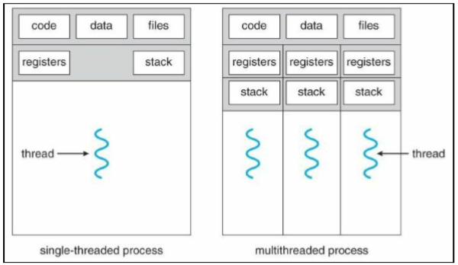
Qu'est-ce qu'un processus ?
Dans l'image suivante, vous voyez deux diagrammes côte-à-côte; les deux sont des exemples d'un processus
Vous remarquez que le processus sur la gauche contient un seul thread, autrement connu comme le thread primaire
Le processus sur la droite contient plusieurs threads, chacun avec son propre ensemble de registres et de piles

Slide 15
Qu'est-ce qu'un processus ?
Avec les processus, nous pouvons améliorer la vitesse de nos programmes dans des scénarios spécifiques où nos programmes sont liés au processeur et nécessitent plus de puissance CPU
Cependant, en engendrant de multiples processus, nous sommes confrontés à de nouveaux défis en termes de communication interprocessus, et en tentant de ne pas entraver les performances en passant trop de temps sur cette communication interprocessus (IPC)

Slide 16
Propriétés des processus ?
Les processus UNIX sont créés par le système d'exploitation et contiennent généralement les éléments suivants
ID de processus
ID de groupe de processus
ID utilisateur et ID de groupe
Environnement
Répertoire de travail
Instructions de programme
Registres
Pile
Heap
Descripteurs de fichier
Actions de signal
Bibliothèques partagées
Outils de communication interprocessus (tels que files d'attente de messages, pipes, sémaphores ou mémoire partagée)

Slide 17
Propriétés des processus ?
Les avantages des processus sont les suivants :
Les processus peuvent mieux utiliser les processeurs multi cœurs
Ils sont meilleurs que les threads multiples pour gérer les tâches gourmandes en ressources
Nous pouvons contourner les limitations du GIL en engendrant plusieurs processus. Programme
Un processus qui se termine en erreur ne provoquera pas l'arrêt du programme entier

Slide 18
Propriétés des processus ?
Voici les principaux inconvénients des processus :
Pas de ressources partagées entre les processus
Nous devons mettre en œuvre une forme de IPC
Tout ceci nécessite plus de mémoire

Slide 19
Multi processing ?
En Python, nous pouvons choisir d'exécuter notre code à l'aide de plusieurs threads ou de plusieurs processus si nous souhaitons essayer d'améliorer les performances par rapport à une approche monothread standard
Nous pouvons aller vers une approche multithread et être limité à la puissance de traitement d'un noyau de CPU, ou inversement,
Nous pouvons aller avec une approche multi processing et utiliser le nombre total de cœurs de processeurs disponibles sur notre machine
Dans les ordinateurs modernes d'aujourd'hui, nous avons tendance à avoir de nombreux processeurs et cœurs, de sorte que nous limiter à un seul, rend le reste de notre machine inactive
Notre objectif est d'essayer d'extraire tout le potentiel de notre matériel et de nous assurer d'obtenir le meilleur rapport qualité-prix et de résoudre nos problèmes plus rapidement que quiconque

Slide 20
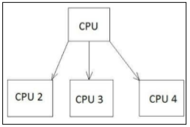
Multi processing ?
Avec le module multi processing de Python, nous pouvons utiliser efficacement le nombre total de cœurs et de processeurs, ce qui peut nous aider à obtenir de meilleures performances en ce qui concerne les problèmes liés au processeur
La figure précédente montre un exemple de la façon dont un cœur CPU commence à déléguer des tâches à d'autres cœurs

Slide 21

Multi processing ?
Dans toutes les versions de Python supérieures ou égales à 2.6, nous pouvons obtenir le nombre de cœurs de processeur disponibles en utilisant le code suivant
Non seulement le multi processing nous permet d'utiliser plus de notre machine, mais nous évitons également les limitations que le verrou global d'interpréteur nous impose dans Python
Un inconvénient potentiel de plusieurs processus est que nous n'avons intrinsèquement pas d'état partagé et que nous manquons de communication
Nous devons donc passer à travers une forme de IPC, et la performance peut en prendre un coup
Cependant, ce manque d'état partagé peut faciliter le travail, car vous n'avez pas à vous battre contre des conditions de concurrence potentielles dans votre code

Slide 22
Programmation événementielle
La programmation événementielle est une partie importante de nos vies
Nous en voyons des exemples tous les jours lorsque nous ouvrons notre téléphone ou travaillons sur notre ordinateur
Ces appareils fonctionnent uniquement de manière événementielle
Par exemple, lorsque vous cliquez sur une icône sur votre bureau, le système d'exploitation enregistre cela comme un événement, puis effectue l'action nécessaire liée à ce style d'événement spécifique.

Slide 23
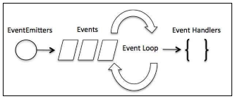
Programmation événementielle
Chaque interaction que nous faisons peut être caractérisée comme un événement ou une série d'événements, et ceux-ci déclenchent généralement des rappels (callbacks)
Si vous avez une expérience antérieure avec JavaScript, vous devriez vous familiariser avec ce concept de rappel et le modèle de conception de rappel
En JavaScript, le cas d'utilisation prédominant pour les rappels est lorsque vous effectuez des requêtes HTTP RESTful et que vous voulez pouvoir effectuer une action lorsque vous savez que cette action s'est terminée avec succès et que nous avons reçu notre réponse HTTP:

Slide 24
Programmation événementielle
Si nous regardons l'image précédente, elle nous montre un exemple de la façon dont les programmes pilotés par les événements traitent les événements
Nous avons nos EventEmitters sur le côté gauche
Ces derniers déclenchent plusieurs événements, qui sont captés par la boucle d'événements de notre programme, et, s'ils correspondent à un gestionnaire d'événements prédéfini, ce gestionnaire est alors déclenché pour gérer ledit événement

Slide 25
Programmation événementielle
Les rappels (callbacks) sont souvent utilisés dans les scénarios où une action est asynchrone
Supposons, par exemple, que vous postuliez pour un emploi chez Google, que vous leur donniez une adresse e-mail, et qu'ils vous contacteront quand ils prendront leur décision
Cela revient essentiellement à enregistrer un rappel sauf qu'au lieu de vous envoyer un e-mail, vous exécutez un code arbitraire chaque fois que le rappel est appelé

Slide 26
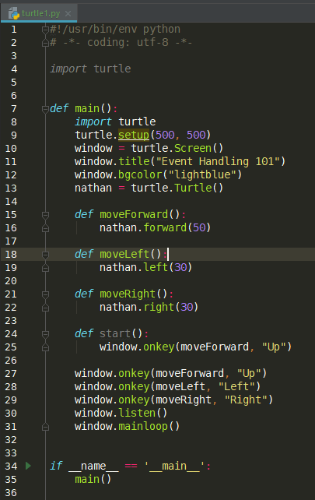
Turtle
Turtle est un module graphique qui a été écrit en Python, et c'est un excellent point de départ pour intéresser les enfants à la programmation
Il gère toutes les complexités liées à la programmation graphique et leur permet de se concentrer uniquement sur l'apprentissage des bases tout en les gardant intéressés
C'est aussi un très bon outil à utiliser pour démontrer des programmes axés sur les événements
Il comporte des gestionnaires d'événements et des auditeurs, ce qui est tout ce dont nous avons besoin

Slide 27
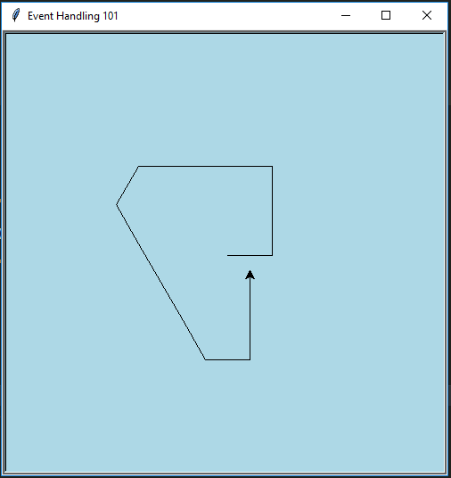
Turtle
Dans la première ligne de cet exemple de code précédent, nous importons le module graphique Turtle
Nous poursuivons ensuite pour mettre en place une fenêtre de tortue de base avec le titre Event Handling 101 et une couleur de fond de bleu clair
Une fois la configuration initiale terminée, nous définissons trois gestionnaires d'événements distincts :
moveForward : Quand nous voulons déplacer notre personnage de 50 unités
moveLeft/moveRight : Quand nous voulons faire pivoter notre personnage dans les deux sens de 30 degrés
Une fois que nous avons défini nos trois gestionnaires distincts, nous passons ensuite à la mise en correspondance de ces gestionnaires d'événements avec les touches vers le haut, vers la gauche et vers la droite en utilisant la méthode onkey

Slide 28
Programmation réactive
La programmation réactive est très similaire à celle de l'événement, mais au lieu de tourner autour des événements, elle se concentre sur les données
Plus spécifiquement, elle traite des flux de données et réagit aux changements de données spécifiques

Slide 29
ReactiveX - RxPy
RxPy est l'équivalent Python du très populaire framework ReactiveX
Si vous avez déjà effectué une programmation dans Angular 2 et versions suivantes, vous l'utiliserez lors de l'interaction avec les services HTTP
Ce framework est une conglomération du modèle d'observateur, du modèle d'itérateur et de la programmation fonctionnelle
Nous nous abonnons essentiellement à différents flux de données entrantes, puis créons des observateurs qui écoutent les événements spécifiques déclenchés
Lorsque ces observateurs sont déclenchés, ils exécutent le code correspondant à ce qui vient de se passer

Slide 30
ReactiveX - RxPy
Nous considérerons un centre de données comme un bon exemple de la façon dont la programmation réactive peut être utilisée
Imaginez que ce centre de données possède des milliers de racks de serveurs, qui calculent en permanence des millions et des millions de calculs
L'un des plus grands défis de ces datacenters est de garder suffisamment refroidis tous ces racks de serveur bien serrés pour qu'ils ne s'endommagent pas
Nous pourrions installer plusieurs thermomètres dans notre centre de données pour nous assurer de ne pas avoir trop chaud et envoyer les lectures de ces thermomètres à un ordinateur central en continu

Slide 31
ReactiveX - RxPy
Au sein de notre centrale de contrôle, nous pourrions mettre en place un programme RxPy qui observe ce flux continu d'informations sur la température
Au sein de ces observateurs, nous pourrions alors définir une série d'événements conditionnels à écouter, puis réagir chaque fois que l'un de ces conditionnels est atteint
Un tel exemple serait un événement qui se déclenche uniquement si la température d'une partie spécifique du centre de données devient trop chaude
Lorsque cet événement est déclenché, nous pouvons alors automatiquement réagir et augmenter le débit de tout système de refroidissement vers cette zone particulière, et ainsi ramener la température à un bon niveau

Slide 32
Programmation GPU
Les GPU sont réputés pour leur capacité à rendre des jeux vidéo d'action rapides et de haute résolution
Ils sont capables d'absorber ensemble les millions de calculs nécessaires par seconde afin de s'assurer que chaque vertex des modèles 3D de votre jeu est au bon endroit, et qu'ils sont mis à jour toutes les quelques millisecondes afin d'assurer une douceur de 60 FPS
De manière générale, les GPU sont incroyablement performants pour effectuer la même tâche en parallèle, des millions et des millions de fois par minute
Mais si les GPU sont si performants, alors pourquoi ne pas les utiliser à la place de nos processeurs ?
Alors que les GPU peuvent être incroyablement performants au traitement graphique, ils ne sont cependant pas conçus pour gérer les subtilités de l'exécution d'un système d'exploitation et de l'informatique à usage général
Les CPU ont moins de noyaux, qui sont spécifiquement conçus pour la vitesse quand il s'agit de changer de contexte entre les tâches d'exploitation
Si les GPU avaient les mêmes tâches, vous constateriez une dégradation considérable des performances globales de votre ordinateur

Slide 33
Programmation GPU
Mais comment pouvons-nous utiliser ces cartes graphiques de haute puissance pour autre chose que la programmation graphique ?
C'est ici qu'interviennent les bibliothèques telles que PyCUDA, OpenCL et Theano
Ces bibliothèques tentent de faire abstraction du code complexe de bas niveau auquel les API graphiques doivent interagir pour utiliser le GPU
Ils simplifient grandement la réutilisation des milliers de cœurs de traitement plus petits disponibles sur le GPU et leur utilisation pour nos programmes coûteux en calcul

Slide 34
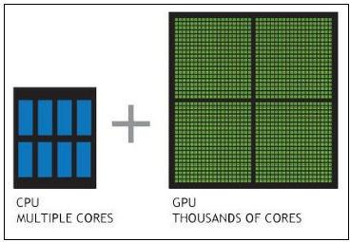
Programmation GPU
Ces unités de traitement graphique (GPU) encapsulent tout ce que les langages de script ne sont pas
Ils sont hautement parallélisables et construits pour un débit maximum
En les utilisant en Python, nous sommes en mesure d'obtenir le meilleur des deux mondes
Nous pouvons utiliser un langage favorisé par des millions de personnes en raison de sa facilité d'utilisation, et rendre nos programmes incroyablement performants

Slide 35
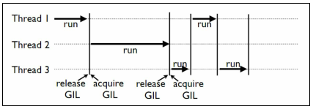
Les limitations de Python
Plus tôt dans le chapitre, j'ai parlé des limites du GIL ou du Global Interpreter Lock présent dans Python, mais qu'est-ce que cela signifie réellement ?
Premièrement, je pense qu'il est important de savoir exactement ce que le GIL fait pour nous
Le GIL est essentiellement un verrou d'exclusion mutuelle qui empêche plusieurs threads d'exécuter du code Python en parallèle
C'est un verrou qui ne peut être tenu que par un thread à la fois, et si vous voulez qu'un thread exécute son propre code, il doit d'abord acquérir le verrou avant de pouvoir exécuter son propre code
L'avantage que cela nous procure est que pendant qu'il est verrouillé, rien d'autre ne peut fonctionner en même temps

Slide 36
Les limitations de Python
Dans le diagramme précédent, nous voyons un exemple de la façon dont plusieurs threads sont entravés par ce GIL
Chaque thread doit attendre et acquérir le GIL avant de pouvoir continuer à progresser, puis relâcher le GIL, généralement avant qu'il n'ait pu terminer son travail
Il suit une approche aléatoire à la ronde, et vous n'avez aucune garantie quant au thread qui va acquérir le verrou en premier
Pourquoi est-ce nécessaire, vous pourriez demander ?
Eh bien, le GIL a longtemps été une partie de Python, et au fil des années a déclenché de nombreux débats sur son utilité
Mais il a été implémenté avec de bonnes intentions et pour lutter contre la gestion de la mémoire Python non-thread-safe
Il nous empêche de tirer parti des systèmes multiprocesseurs dans certains scénarios

Slide 37
Les limitations de Python
Guido Van Rossum, le créateur de Python, a publié une mise à jour sur la suppression du GIL et de ses avantages dans un post ici :
http://www.artima.com/weblogs/viewpost.jsp?thread=214235
Il déclare qu'il ne serait pas contre quelqu'un créant une branche de Python qui soit sans GIL, et il accepterait une fusion de ce code si, et seulement si, cela n'avait pas d'impact négatif sur la performance d'une application mono threaded
Il y a eu des tentatives antérieures pour se débarrasser du GIL, mais il a été constaté que l'ajout de tous les verrous supplémentaires pour assurer la sécurité du fil ralentissait réellement une application d'un facteur de plus de deux
En d'autres termes, vous auriez pu faire plus de travail avec un seul processeur qu'avec un peu plus de deux processeurs
Il y a cependant des bibliothèques comme NumPy qui peuvent faire tout ce dont elles ont besoin sans avoir à interagir avec le GIL, et travailler en dehors du GIL est quelque chose que nous approfondirons dans les prochains chapitres de ce livre

Slide 38
Les limitations de Python
Il faut également noter qu'il existe d'autres implémentations de Python, telles que Jython et IronPython, qui n'offrent aucune forme de verrouillage d'interpréteur global et, en tant que telles, peuvent exploiter pleinement les systèmes multiprocesseurs
Jython et IronPython s'exécutent sur des machines virtuelles différentes, ce qui leur permet de tirer parti de leurs environnements d'exécution respectifs

Slide 39
Jython
Jython est une implémentation de Python qui fonctionne directement avec la plateforme Java
Il peut être utilisé de manière complémentaire avec Java en tant que langage de script, et il a été démontré qu'il surpassait CPython, qui est l'implémentation standard de Python, lorsqu'il travaille avec de grands ensembles de données
Cependant, pour la majorité des choses, l'exécution par un seul noyau de CPython surpasse généralement Jython et son approche multi cœur
L'avantage de l'utilisation de Jython réside dans le fait que vous pouvez faire des choses très intéressantes lorsque vous travaillez en Java, comme importer des bibliothèques et des framework Java existants, et les utiliser comme s'ils faisaient partie de votre code Python.

Slide 40
IronPython
IronPython est l'équivalent .NET de Jython et fonctionne au-dessus du framework .NET de Microsoft
Encore une fois, vous serez en mesure de l'utiliser de manière complémentaire avec les applications .NET
Ceci est quelque peu bénéfique pour les développeurs .NET, car ils sont capables d'utiliser Python comme langage de script rapide et expressif dans leurs applications .NET

Slide 41
Pourquoi utiliser Python ?
Si Python a des limitations évidentes et connues quand il s'agit d'écrire des applications performantes, alors pourquoi continuons-nous à l'utiliser ?
La réponse courte est que c'est un langage fantastique pour faire le travail, et par le travail, je ne parle pas nécessairement d'une tâche coûteuse en termes de calcul
C'est un langage intuitif, facile à comprendre et à comprendre pour ceux qui n'ont pas forcément beaucoup d'expérience en programmation
Le langage a vu un taux d'adoption énorme parmi les scientifiques des données et les mathématiciens travaillant dans des domaines incroyablement intéressants tels que l'apprentissage automatique et l'analyse quantitative, qui trouvent que c'est un outil incroyablement utile dans leur arsenal
Dans les deux écosystèmes Python 2 et 3, vous trouverez un grand nombre de bibliothèques conçues spécifiquement pour ces cas d'utilisation, et en connaissant les limites de Python, nous pouvons les atténuer efficacement, et produire un logiciel efficace et capable de faire exactement ce qui est requis

Slide 42
Téléchargement d'images
Un excellent exemple des avantages du multithreading est, sans aucun doute, l'utilisation de plusieurs threads pour télécharger plusieurs images ou fichiers
C'est, en fait, l'un des meilleurs cas d'utilisation pour le multithreading en raison de la nature bloquante des E/S
Pour mettre en évidence les gains de performance, nous allons récupérer 10 images différentes de http://lorempixel.com/400/200/sports, qui est une API gratuite qui fournit une image différente chaque fois que vous cliquez sur ce lien
Nous allons ensuite stocker ces 10 images différentes dans un dossier temporaire afin que nous puissions les voir ou les utiliser plus tard

Slide 43
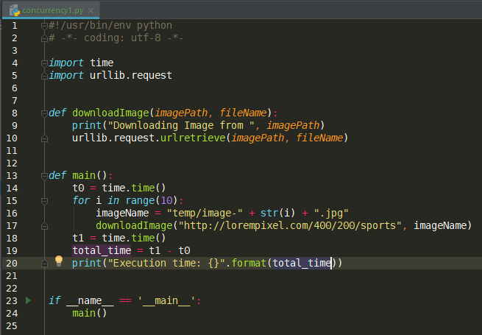
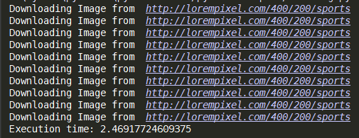
Téléchargement d'images : Séquentiel
Premièrement, nous devrions disposer d'une base de référence permettant de mesurer les gains de performance
Pour ce faire, nous écrirons un programme rapide qui téléchargera séquentiellement ces 10 images, comme suit :

Slide 44
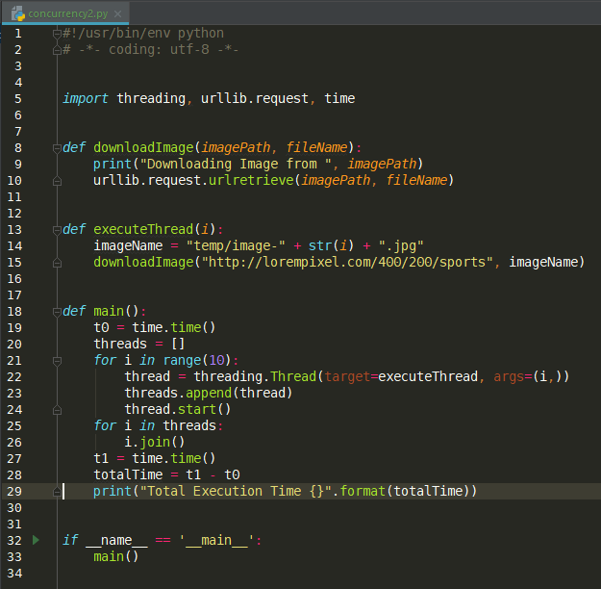
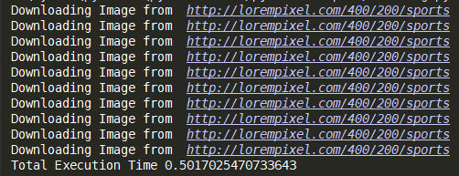
Téléchargement d'images : Concurrent
Maintenant que nous avons notre base de référence, il est temps d'écrire un programme rapide qui téléchargera simultanément toutes les images dont nous avons besoin
Nous allons continuer à créer et à démarrer des threads dans les prochains chapitres, donc ne vous inquiétez pas si vous avez du mal à comprendre le code
Le point clé de ceci est de réaliser les gains de performance potentiels à avoir en écrivant des programmes simultanément

Slide 45
Améliorer le calcul
Ainsi, nous avons vu exactement comment nous pouvons améliorer des choses telles que le téléchargement d'images, mais comment pouvons-nous améliorer la performance de notre calcul de nombres ?
Eh bien, c'est là que le multitraitement brille s'il est utilisé correctement
Dans cet exemple, nous allons essayer de trouver les facteurs premiers de 10 000 nombres aléatoires compris entre 20 000 et 100 000 000
Nous ne sommes pas nécessairement préoccupés par l'ordre d'exécution tant que le travail est effectué et que nous ne partageons pas la mémoire entre nos processus

Slide 46
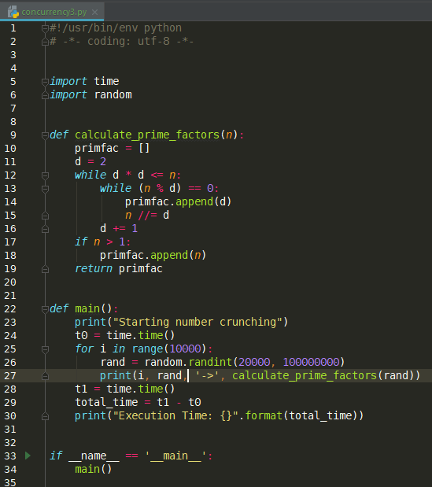
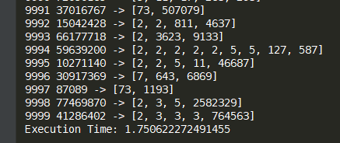
Factorisation séquentielle
Encore une fois, nous allons écrire un script qui le fait d'une manière séquentielle, que nous pouvons facilement vérifier fonctionne correctement :

Slide 47
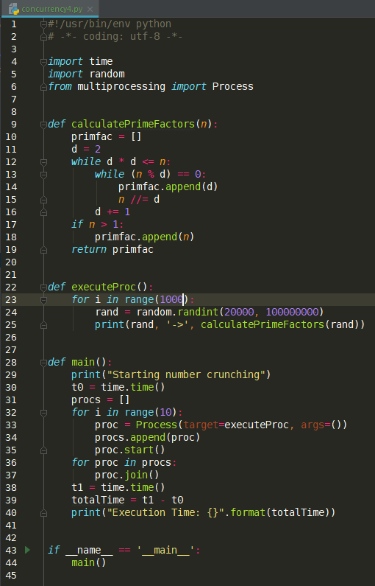
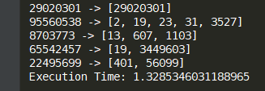
Factorisation concurrente
Voyons maintenant comment nous pouvons améliorer les performances de ce programme en utilisant plusieurs processus
Afin de diviser cette charge de travail, nous allons définir une fonction executeProc qui, au lieu de générer 10 000 nombres aléatoires à factoriser, générera 1 000 nombres aléatoires
Nous allons créer 10 processus, et exécuter la fonction 10 fois, de sorte que le nombre total de calculs devrait être exactement le même que lorsque nous avons effectué le test séquentiel

Slide 48
Concurrence vs Parallélisme
La concurrence et le parallélisme sont deux concepts généralement confondus
La réalité, cependant, est qu'ils sont très différents, et si vous avez conçu un logiciel concurrent au lieu d'avoir besoin d'une exécution parallèle, alors vous pourriez sérieusement affecter le véritable potentiel de performance de votre logiciel
Pour cette raison, il est essentiel de savoir exactement ce que les deux concepts signifient afin que vous puissiez comprendre les différences
En connaissant ces différences, vous aurez les clés pour concevoir vos propres logiciels haute performance en Python

Slide 49
Parallélisons !
Python Concurrence

Slide 50
Comprendre la concurrence
La concurrence est, essentiellement, de faire plusieurs choses en même temps, mais pas, spécifiquement, en parallèle
Cela peut nous aider à améliorer les performances perçues de nos applications, et cela peut également améliorer la vitesse à laquelle nos applications fonctionnent
La meilleure façon de voir comment la concurrence fonctionne est d'imaginer une personne travaillant sur plusieurs tâches et passant rapidement d'une tâche à l'autre
Imaginez que cette personne travaille simultanément sur un programme et, en même temps, traite des demandes de support
Cette personne se concentrerait principalement sur l'écriture de son programme, et rapidement le contexte passerait à la résolution d'un bug ou à la gestion d'un problème de support s'il y en avait un
Une fois qu'ils ont terminé la tâche de support, ils peuvent à nouveau changer de contexte, pour écrire leur programme très rapidement

Slide 51
Comprendre la concurrence
Cependant, en informatique, il existe généralement deux goulets d'étranglement des performances que nous devons surveiller et éviter en écrivant nos programmes
Il est important de connaître les différences entre les deux goulets d'étranglement
Si vous essayez d'appliquer la concurrence à un goulot d'étranglement basé sur le processeur, alors vous constaterez que le programme commence à voir une diminution des performances
Et si vous avez essayez d'appliquer le parallélisme à une tâche qui nécessite réellement une solution concurrente, vous pouvez à nouveau voir les mêmes performances

Slide 52
Propriétés d'un système concurrent
Tous les systèmes concurrents partagent un ensemble de propriétés similaire
Ceux-ci peuvent être définis comme suit :
Acteurs multiples : Ceci représente les différents processus et threads qui essaient tous de progresser activement sur leurs propres tâches. Nous pourrions avoir plusieurs processus qui contiennent plusieurs threads essayant tous de s'exécuter en même temps
Ressources partagées : Cette fonctionnalité représente la mémoire, le disque et les autres ressources que les acteurs du groupe précédent doivent utiliser pour effectuer ce qu'ils doivent faire
Règles : Il s'agit d'un ensemble strict de règles que tous les systèmes concurrents doivent suivre et qui définissent quand les acteurs peuvent et ne peuvent pas acquérir de verrous, accéder à la mémoire, modifier l'état, etc. Ces règles sont essentielles pour que ces systèmes concurrents fonctionnent, sinon, nos programmes se déchireraient les uns les autres

Slide 53
Goulots d'étranglement d'E/S
Les goulots d'étranglement d'E/S sont des goulots d'étranglement où votre ordinateur passe plus de temps à attendre diverses entrées et sorties qu'à traiter les informations
Vous trouverez généralement ce type de goulot d'étranglement lorsque vous travaillez avec une application lourde en E/S
Nous pourrions considérer votre navigateur Web standard comme un exemple d'application aux E/S lourdes
Dans un navigateur, nous passons généralement beaucoup plus de temps à attendre que les requêtes réseau se terminent pour charger des feuilles de style, des scripts ou des pages HTML plutôt que de les afficher à l'écran
Si la vitesse à laquelle les données sont demandées est plus lente que la vitesse à laquelle elles sont consommées, alors vous avez un goulot d'étranglement d'E/S

Slide 54
Goulots d'étranglement d'E/S
L'un des principaux moyens d'améliorer la vitesse de ces applications est soit d'améliorer la vitesse des E/S sous-jacentes en achetant du matériel plus coûteux et plus rapide, soit d'améliorer la façon dont nous traitons ces demandes d'E/S
Un excellent exemple de programme lié par les goulots d'étranglement d'E/S serait un robot d'indexation Web
L'objectif principal d'un robot d'exploration Web est désormais de parcourir le Web et d'indexer les pages Web pour qu'elles puissent être prises en compte lorsque Google exécute son algorithme de classement des résultats pour déterminer les 10 premiers résultats d'un mot clé donné

Slide 55
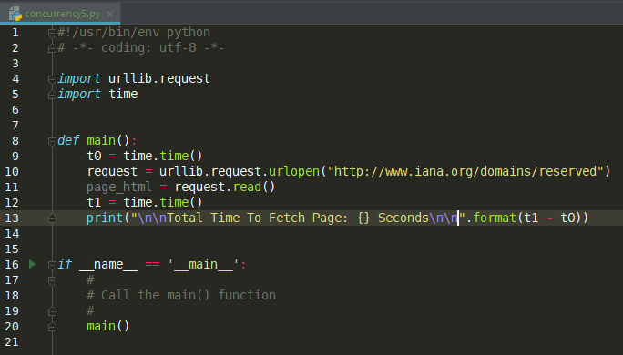

Goulots d'étranglement d'E/S
Nous allons commencer par créer un script très simple qui ne demande qu'une page et combien de temps il faut pour demander cette page web

Slide 56
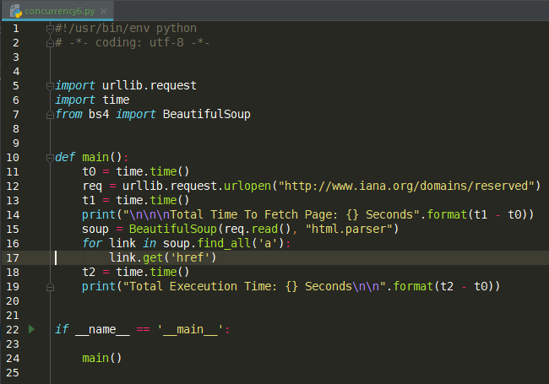

Goulots d'étranglement d'E/S
Maintenant, disons que nous voulions ajouter un peu de complexité et suivre les liens vers d'autres pages afin que nous puissions les indexer dans le futur
Nous pourrions utiliser une bibliothèque comme BeautifulSoup afin de rendre nos vies un peu plus faciles
Vous remarquerez à partir de cette sortie que le temps d'aller chercher la page est supérieur à une demie seconde
Maintenant, imaginons que si nous voulions exécuter notre robot d'exploration pour un million de pages Web différentes, notre temps d'exécution total serait environ un million de fois plus long…

Slide 57
Goulots d'étranglement d'E/S
La vraie cause principale de ce temps d'exécution énorme résulterait purement et simplement du goulot d'étranglement des E/S auquel nous sommes confrontés dans notre programme
Nous passons énormément de temps à attendre sur nos demandes réseau, et une fraction de ce temps à analyser notre page récupérée pour d'autres liens à explorer

Slide 58
Comprendre le parallélisme
Au début, nous avons abordé un peu les capacités de multitraitement de Python, et comment nous pourrions l'utiliser pour tirer parti d'un plus grand nombre de cœurs de traitement dans notre matériel
Mais que voulons-nous dire lorsque nous disons que nos programmes fonctionnent en parallèle ?
Le parallélisme est l'art d'exécuter deux ou plusieurs actions simultanément, par opposition à la simultanéité dans laquelle vous faites des progrès sur deux ou plusieurs choses en même temps
C'est une distinction importante, et afin d'obtenir un véritable parallélisme, nous aurons besoin de plusieurs processeurs pour exécuter nos codes en même temps

Slide 59
Comprendre le parallélisme
Une bonne analogie pour le traitement parallèle est de penser à une file d'attente pour le pain
Si vous avez, par exemple, deux files d'attente de 20 personnes, toutes en attente d'avoir une baguette servie par la boulangère, ce serait un exemple de concurrence
Maintenant, ajoutez une deuxième serveuse dans la boulangerie, ce serait alors un exemple de quelque chose qui se passe en parallèle
C'est exactement comme cela que fonctionne le traitement en parallèle - chacune des serveuses dans cette boulangerie représente un noyau de traitement, et est capable de faire des progrès sur les tâches simultanément

Slide 60





Comprendre le parallélisme
Serveuse
Concurrence : 2 files d'attente, 1 serveuse
Parallélisme : 2 files d'attente, 2 serveuses

Slide 61
Comprendre le parallélisme
Un exemple concret qui met en évidence la véritable puissance du traitement parallèle est la carte graphique de votre ordinateur
Ces cartes graphiques ont tendance à avoir des centaines, voire des milliers, de cœurs de traitement individuels qui vivent indépendamment, et peuvent calculer des choses en même temps
La raison pour laquelle nous sommes en mesure d'exécuter des jeux PC haut de gamme à de telles cadences est due au fait que nous avons pu mettre autant de cœurs parallèles sur ces cartes

Slide 62
Goulots d'étranglement CPU
Un goulot d'étranglement lié à l'UC est généralement l'inverse d'un goulot d'étranglement lié aux E/S
Ce goulot d'étranglement se trouve dans les applications qui effectuent beaucoup de calculs fastidieux ou toute autre tâche coûteuse en termes de calcul
Ce sont des programmes pour lesquels la vitesse à laquelle ils s'exécutent est liée à la vitesse du CPU
Si vous lancez un CPU plus rapide dans votre machine, vous devriez voir une augmentation directe de la vitesse de ces programmes
Si le taux de traitement des données dépasse de loin celui auquel vous demandez des données, vous avez un goulot d'étranglement lié aux CPU

Slide 63
Concurrence et Parallélisme sur le CPU
Comprendre les différences décrites dans les sections précédentes entre la concurrence et le parallélisme est essentiel, mais il est également très important de mieux comprendre les systèmes sur lesquels votre logiciel fonctionnera
Avoir une appréciation des différents styles d'architecture ainsi que la mécanique de bas niveau vous aide à prendre les décisions les plus éclairées dans la conception de votre logiciel

Slide 64
Single-core CPUs
Les processeurs à un seul cœur n'exécuteront jamais qu'un seul thread à la fois, car c'est tout ce dont ils sont capables
Cependant, afin de s'assurer que nous ne voyons pas nos applications suspendues et qu'elles ne répondent pas, ces processeurs basculent rapidement entre plusieurs threads d'exécution plusieurs milliers de fois par seconde
Cette commutation entre threads est ce que l'on appelle un «changement de contexte», et consiste à stocker toutes les informations nécessaires pour un thread à un moment donné, puis à le restaurer à un point différent plus bas sur la ligne
L'utilisation de ce mécanisme d'enregistrement et de restauration en continu des threads nous permet de progresser sur un certain nombre de threads dans une seconde donnée, et il semble que l'ordinateur fasse plusieurs choses à la fois
En fait, il ne fait qu'une chose à la fois, mais à un rythme tel qu'il est imperceptible pour les utilisateurs de cette machine

Slide 65
Single-core CPUs
Lors de l'écriture d'applications multithread en Python, il est important de noter que ces commutateurs de contexte sont, par calcul, assez coûteux
Il n'y a malheureusement aucun moyen de contourner cela, et une grande partie de la conception des systèmes d'exploitation de nos jours consiste à optimiser ces commutateurs de contexte afin de ne pas ressentir autant la douleur

Slide 66
Single-core CPUs
Les avantages des processeurs mono cœur sont les suivants :
Ils ne nécessitent pas de protocoles de communication complexes entre plusieurs cœurs
Les processeurs mono cœur nécessitent moins de puissance, ce qui les rend plus adaptés aux périphériques du type IoT
Les processeurs mono cœurs présentent toutefois les inconvénients suivants :
Leur vitesse est limitée et les applications plus volumineuses les empêchent de fonctionner et de geler
Les problèmes de dissipation thermique imposent une limite stricte à la vitesse à laquelle un processeur mono cœur peut fonctionner

Slide 67
Fréquence d'horloge
L'une des principales limitations d'une application mono cœur s'exécutant sur une machine est la vitesse d'horloge du processeur
Quand nous parlons de la fréquence d'horloge, nous parlons essentiellement du nombre de cycles d'horloge qu'un processeur peut exécuter chaque seconde
Au cours des 10 dernières années, nous avons observé que les fabricants réussissaient à surpasser la loi de Moore, qui consistait essentiellement à observer que le nombre de transistors que l'on pouvait placer sur un morceau de silicium doublait à peu près tous les deux ans
Ce doublement des transistors tous les deux ans a ouvert la voie à des gains exponentiels dans les fréquences d'horloge monoprocesseur, et les processeurs sont passés de la fréquence basse à la fréquence 4-5 GHz que nous voyons maintenant sur le processeur i7 6700k d'Intel

Slide 68
Fréquence d'horloge
Mais avec des transistors de seulement quelques nanomètres de diamètre, cela arrive inévitablement à sa fin
Nous avons commencé à dépasser les limites de la physique et, malheureusement, si nous allons plus loin, nous commencerons à être affectés par les effets du tunnel quantique
En raison de ces limitations physiques, nous devons commencer à regarder d'autres méthodes afin d'améliorer les vitesses auxquelles nous sommes capables de calculer les choses
C'est ici qu'intervient le modèle d'extensibilité de Martelli

Slide 69
Fréquence d'horloge
Mais avec des transistors de seulement quelques nanomètres de diamètre, cela arrive inévitablement à sa fin
Nous avons commencé à dépasser les limites de la physique et, malheureusement, si nous allons plus loin, nous commencerons à être affectés par les effets du tunnel quantique
En raison de ces limitations physiques, nous devons commencer à regarder d'autres méthodes afin d'améliorer les vitesses auxquelles nous sommes capables de calculer les choses
C'est ici qu'intervient le modèle d'extensibilité de Martelli

Slide 70
Modèle d'extensibilité de Martelli
L'auteur du "Python Cookbook", Alex Martelli, a proposé un modèle sur l'évolutivité, dont Raymond Hettinger a parlé dans son brillant exposé d'une heure sur "Thinking about Concurrency" qu'il a donné à la PyCon Russia 2016
Ce modèle représente trois types de problèmes et programmes :
1 cœur : Ceci fait référence aux programmes mono-thread et single-process
2-8 cœurs: Ceci fait référence aux programmes multithread et multitraitement
9+ cœurs: Ceci fait référence au calcul distribué

Slide 71
Modèle d'extensibilité de Martelli
La première catégorie, la catégorie mono cœur à un seul thread, est capable de gérer un nombre croissant de problèmes en raison de l'amélioration constante de la vitesse des processeurs à un seul cœur, et par conséquent, la seconde catégorie est rendue de plus en plus obsolète
Nous atteindrons finalement une limite avec la vitesse à laquelle un système de base de 2-8 peut fonctionner, et nous devrons alors commencer à regarder d'autres méthodes, telles que plusieurs systèmes de CPU ou même l'informatique distribuée
Si votre problème vaut la peine d'être résolu rapidement et nécessite beaucoup de puissance, alors l'approche sensée consiste à utiliser la catégorie informatique répartie et à faire tourner plusieurs machines et plusieurs instances de votre programme afin de résoudre vos problèmes de manière vraiment parallèle

Slide 72
Modèle d'extensibilité de Martelli
Les grands systèmes d'entreprise qui traitent des centaines de millions de requêtes sont les principaux habitants de cette catégorie
Vous trouverez généralement que ces systèmes d'entreprise sont déployés sur des dizaines, voire des centaines, de serveurs haute performance et incroyablement puissants dans divers endroits à travers le monde

Slide 73
Partage de temps - le planificateur de tâches
L'un des éléments les plus importants du système d'exploitation est le planificateur de tâches
Il agit comme le chef d'orchestre, et dirige tout avec une précision impeccable et un timing et une discipline incroyables
Ce maestro n'a qu'un seul but réel, c'est de s'assurer que chaque tâche a une chance de se terminer jusqu'à l'achèvement
Le moment et le lieu de l'exécution d'une tâche sont cependant non déterministes
C'est-à-dire, si nous avons donné à un planificateur de tâches deux processus concurrents identiques l'un après l'autre, il n'y a aucune garantie que le premier processus se terminera en premier
Cette nature non déterministe est ce qui rend la programmation concurrente si difficile

Slide 74
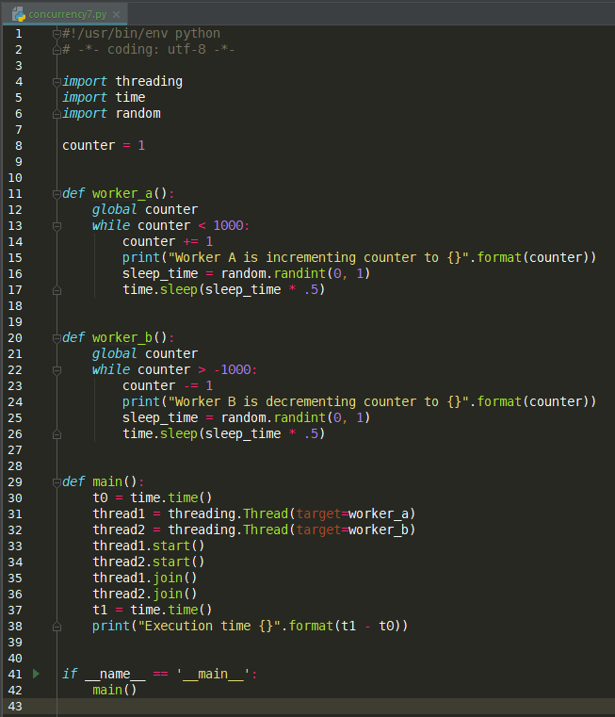
Partage de temps - le planificateur de tâches
Un excellent exemple qui met en évidence ce comportement non-déterministe est le code ci-contre
Ici, nous avons deux threads concurrents en Python qui tentent chacun d'atteindre leur propre objectif :
décrémenter le compteur à 1 000 ou, inversement, l'augmenter à 1 000
Dans un processeur mono cœur, il y a la possibilité que le travailleur A réussisse à terminer sa tâche avant que le travailleur B ait une chance d'exécuter, et la même chose peut être dite pour le travailleur B
Cependant, il y a une troisième possibilité potentielle, et c'est que le planificateur de tâches continue à basculer entre le travailleur A et le travailleur B un nombre infini de fois et ne jamais terminer

Slide 75
Partage de temps - le planificateur de tâches
Le code précédent, incidemment, montre également l'un des dangers de plusieurs threads accédant à des ressources partagées sans aucune forme de synchronisation
Il n'y a aucun moyen précis de déterminer ce qui arrivera à notre comptoir, et à ce titre, notre programme pourrait être considéré comme peu fiable

Slide 76
Processeurs multi-cœurs
Nous avons maintenant une idée de la façon dont les processeurs mono-cœur fonctionnent, mais maintenant il est temps de jeter un coup d'œil aux processeurs multi-cœurs
Les processeurs multi-cœurs contiennent plusieurs unités de traitement indépendantes ou «noyaux»
Chaque noyau contient tout ce dont il a besoin pour exécuter une séquence d'instructions stockées

Slide 77
Processeurs multi-cœurs
Ces noyaux suivent chacun leur propre cycle, qui consiste en le processus suivant :
Récupérer : Cette étape consiste à récupérer des instructions dans la mémoire du programme. Ceci est dicté par un compteur de programme (PC), qui identifie l'emplacement de l'étape suivante à exécuter
Décoder : Le noyau convertit l'instruction qu'il vient d'extraire et la convertit en une série de signaux qui déclencheront d'autres parties du processeur
Exécuter : Enfin, nous exécutons l'étape d'exécution. C'est ici que nous exécutons l'instruction que nous venons d'extraire et de décoder, et les résultats de cette exécution sont ensuite stockés dans un registre CPU
Avoir plusieurs cœurs nous offre l'avantage de pouvoir travailler indépendamment sur plusieurs cycles Fetch -> Decode -> Execute
Ce style d'architecture nous permet de créer des programmes plus performants qui tirent parti de cette exécution parallèle

Slide 78
Processeurs multi-cœurs
Les avantages des processeurs multi-cœurs sont les suivants :
Nous ne sommes plus limités par les mêmes limitations de performances qu'un processeur mono-cœur
Les applications capables de tirer parti de plusieurs cœurs auront tendance à fonctionner plus rapidement si elles sont bien conçues
Les inconvénients des processeurs multi-cœurs :
Ils nécessitent plus de puissance que votre processeur mono-coeur typique
La communication inter-coeurs n'est pas d'une exploitation simple
Nous avons plusieurs façons de le faire, sur lesquelles nous reviendrons

Slide 79
Styles d'architecture de systèmes
Lors de la conception de vos programmes, il est important de noter qu'il existe un certain nombre de styles d'architecture de mémoire différents qui répondent aux besoins d'une gamme de cas d'utilisation différents
Un style d'architecture de la mémoire peut être excellent pour les tâches de calcul parallèle et l'informatique scientifique, mais il est quelque peu compliqué en ce qui concerne vos tâches informatiques domestiques standard

Slide 80
Styles d'architecture de systèmes
Lorsque nous catégorisons ces différents styles, nous avons tendance à suivre une taxonomie proposée par un homme nommé Michael Flynn en 1972
Cette taxonomie définit quatre styles différents d'architecture informatique
Ceux-ci sont :
SISD : single instruction stream, single data stream
SIMD : single instruction stream, multiple data stream
MISD : multiple instruction stream, single data stream
MIMD: multiple instruction stream, multiple data stream

Slide 81
SISD
Flux d'instructions uniques, flux de données uniques ont tendance à être vos systèmes monoprocesseur
Ces systèmes ont un flux séquentiel de données qui les reçoit, et une seule unité de traitement qui est utilisée pour exécuter ce flux
Ce style d'architecture représente généralement les machines "Von Neumann" classiques, et pendant un grand nombre d'années, avant que les processeurs multi-coeurs deviennent populaires, cela représentait un ordinateur domestique typique
Vous avez un seul processeur qui gère tout ce dont vous avez besoin
Ceux-ci, cependant, seraient incapables de choses telles que le parallélisme d'instruction et le parallélisme de données, et des choses telles que le traitement de graphiques étaient incroyablement imposantes sur ces systèmes

Slide 82
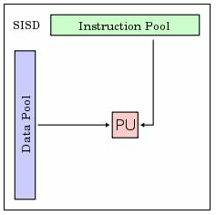
SISD
La figure suivante montre un aperçu de l'aspect d'un système monoprocesseur
Il comporte une source de données traitée par une seule unité de traitement
Ce style d'architecture présente tous les avantages et les inconvénients que nous avons soulignés plus haut dans le chapitre lorsque nous couvrions les processeurs mono-cœur
Un exemple de monoprocesseur pourrait être l'Intel Pentium 4.

Slide 83
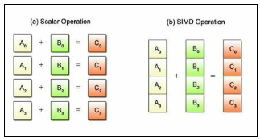
SIMD
SIMD (flux d'instructions unique, flux de données multiples)
L'architecture de flux de données multiples est la mieux adaptée pour travailler avec des systèmes qui traitent beaucoup de multimédia
Ceux-ci sont idéaux pour faire des choses telles que les graphiques 3D en raison de la façon dont ils peuvent manipuler des vecteurs
Par exemple, disons que vous avez deux tableaux distincts, [10,15,20,25] et [20, 15,10, 5]
Dans une architecture SIMD, vous pouvez les ajouter en une opération pour obtenir [30,30,30,30]
Si nous devions le faire sur l'architecture scalaire, nous devions effectuer quatre opérations d'ajout distinctes, comme illustré dans la figure ci-contre

Slide 84
SIMD
Le meilleur exemple de ce style d'architecture peut être trouvé dans votre unité de traitement graphique
Dans la programmation graphique OpenGL, vous avez des objets appelés Vertex Array Objects ou VAO, et ces VAO contiennent généralement plusieurs Vertex Buffer Objects qui décrivent un objet 3D donné dans un jeu
Si quelqu'un devait, par exemple, déplacer son personnage, chaque élément de chaque objet Vertex Buffer devrait être recalculé incroyablement rapidement afin de nous permettre de voir le personnage se déplacer doucement sur nos écrans
C'est là que brille la puissance de l'architecture SIMD
Nous passons tous nos éléments dans des VAO distincts
Une fois que ces VAO ont été peuplés, nous pouvons alors dire que nous voulons tout multiplier dans ce VAO avec une matrice de rotation
Cela conduit alors très rapidement à effectuer la même action sur chaque élément beaucoup plus efficacement qu'une architecture non-vectorielle ne pourrait le faire

Slide 85
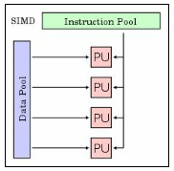
SIMD
Le diagramme suivant montre une vue d'ensemble de haut niveau d'une architecture SIMD
Nous avons plusieurs flux de données, qui peuvent représenter plusieurs vecteurs, et un certain nombre d'unités de traitement, toutes capables d'agir sur une seule instruction à un moment donné
Les cartes graphiques ont généralement des centaines d'unités de traitement individuelles
Les principaux avantages de SIMD sont les suivants :
Nous sommes en mesure d'effectuer la même opération sur plusieurs éléments en utilisant une instruction
Comme le nombre de cœurs sur les cartes graphiques modernes augmente, ainsi le débit de ces cartes, grâce à cette architecture utiliser tous les avantages de ce style d'architecture

Slide 86
MISD
Les flux d'instructions multiples, les flux de données uniques ou le MISD est un style d'architecture quelque peu mal aimé, sans aucun exemple réel actuellement disponible commercialement
Il est généralement assez difficile de trouver un cas d'utilisation dans lequel un style d'architecture MISD est approprié, et se prêterait bien à un problème
Aucun véritable exemple d'architecture MISD n'est disponible commercialement aujourd'hui

Slide 87
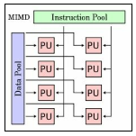
MIMD
Les flux d'instructions multiples, les flux de données multiples constituent la taxonomie la plus diversifiée et encapsulent tous les processeurs multi-cœurs modernes
Chacun des cœurs qui composent ces processeurs est capable de fonctionner indépendamment et en parallèle
Contrairement à nos machines SIMD, les machines basées sur MIMD sont capables d'exécuter un certain nombre d'opérations distinctes sur plusieurs jeux de données en parallèle, par opposition à une seule opération sur plusieurs jeux de données
Le diagramme ci-contre montre un exemple d'un certain nombre d'unités de traitement différentes, toutes avec un certain nombre de flux de données d'entrée différents agissant tous indépendamment
Un multiprocesseur normal utilise typiquement l'architecture MIMD.

Slide 88
Style d'architecture de mémoire informatique
Lorsque nous commençons à accélérer nos programmes en introduisant des concepts tels que la concurrence et le parallélisme, nous commençons à faire face à de nouveaux défis qui doivent être réfléchis et traités de manière appropriée
L'un des plus grands défis auxquels nous sommes confrontés est la vitesse à laquelle nous pouvons accéder aux données
Il est important de noter à ce stade que si nous ne pouvons pas accéder aux données assez rapidement, cela devient un goulot d'étranglement pour nos programmes, et peu importe comment nous concevons nos systèmes de façon experte, nous ne verrons jamais de gains de performance

Slide 89
Style d'architecture de mémoire informatique
Les concepteurs d'ordinateurs recherchent de plus en plus des moyens d'améliorer la facilité avec laquelle nous pouvons développer de nouvelles solutions parallèles aux problèmes
L'une des façons dont ils ont réussi à améliorer les choses est de fournir un espace d'adressage physique unique auquel tous nos multiples cœurs peuvent accéder au sein d'un processeur
Cela nous enlève une certaine quantité de complexité, en tant que programmeurs, et nous permet de nous concentrer plutôt sur la sécurité de notre code
Il existe un certain nombre de ces différents styles d'architecture utilisés dans un large éventail de scénarios différents
Les deux styles architecturaux principaux utilisés par les concepteurs de systèmes ont tendance à être ceux qui suivent un modèle d'accès mémoire uniforme ou un modèle d'accès mémoire non uniforme, respectivement UMA et NUMA

Slide 90
UMA
UMA (Uniform Memory Access) est un style d'architecture qui dispose d'un espace mémoire partagé pouvant être utilisé de manière uniforme par n'importe quel nombre de cœurs de traitement
En termes simples, cela signifie qu'indépendamment de l'endroit où ce noyau réside, il pourra accéder directement à un emplacement mémoire en même temps, quelle que soit la proximité de la mémoire
Ce style d'architecture est également connu sous le nom de multiprocesseurs à mémoire partagée symétrique ou SMP en abrégé.

Slide 91
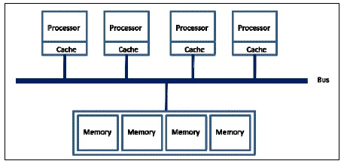
UMA
L'image suivante montre comment un système de type UMA pourrait être assemblé
Chaque processeur s'interface avec un bus, qui effectue l'ensemble de l'accès à la mémoire
Chaque processeur ajouté à ce système augmente la pression sur la bande passante du bus, et nous ne sommes donc pas en mesure de l'adapter de la même manière que nous le ferions si nous utilisions une architecture NUMA

Slide 92
UMA
Les avantages de l'UMA sont les suivants :
Tout l'accès à la RAM prend exactement le même laps de temps
Le cache est cohérent et consistant
La conception du matériel est plus simple
Cependant, il existe un inconvénient de UMA :
les systèmes UMA disposent d'un bus mémoire à partir duquel tous les systèmes accèdent à la mémoire
Malheureusement, cela présente des problèmes de mise à l'échelle

Slide 93
NUMA
NUMA (accès mémoire non uniforme) est un style d'architecture dans lequel l'accès à la mémoire peut être plus rapide que d'autres en fonction du processeur demandé
Cela peut être dû à l'emplacement du processeur par rapport à la mémoire
Juste après, un diagramme qui montre exactement comment un certain nombre de processeurs s'interconnectent dans le style NUMA
Chacun a son propre cache, l'accès à la mémoire principale, et des E/S indépendantes, et chacun est connecté au réseau d'interconnexion

Slide 94
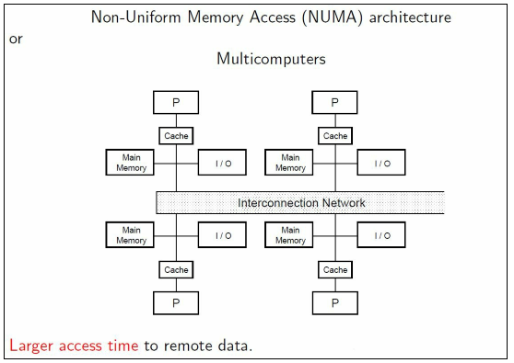
NUMA
NUMA présente un avantage majeur :
Les machines NUMA sont plus évolutives que leurs homologues à accès uniforme
Les inconvénients de NUMA sont les suivants :
Des temps d'accès mémoire non déterministes peuvent conduire à des temps d'accès très courts si la mémoire est locale ou beaucoup plus longue fois si la mémoire est dans des emplacements de mémoire distants
Les processeurs doivent observer les modifications apportées par d'autres processeurs
Le temps qu'il faut pour observer ces modifications augmente en fonction du nombre de processeurs qui en font partie

Slide 95
Cycle de vie d'un thread
Python Concurrence

Slide 96
Vie d'un thread
Nous avons examiné en profondeur les concepts de concurrence et de parallélisme, ainsi que certains des problèmes clés auxquels nous sommes confrontés dans les applications Python multithread
Il est maintenant temps de voir comment nous pouvons commencer à travailler avec des threads et les manipuler selon notre volonté.
Nous plongerons maintenant dans la vie d'un thread
Nous aborderons différents sujets tels que :
Les différents états d'un thread dans Différents types de threads - Windows vs POSIX
Les meilleures pratiques quand il s'agit de démarrer vos propres threads
Comment nous pouvons vous faciliter la vie quand il s'agit de travailler avec de nombreux threads
Enfin, nous verrons comment nous pouvons terminer les threads et les différents modèles de multithreading

Slide 97
Les threads en Python
Avant d'entrer dans le détail de la vie d'un thread, il est important de savoir ce que nous allons instancier en termes réels
Pour le savoir, cependant, nous aurons besoin de jeter un œil à la définition de la classe Thread de Python qui peut être trouvée dans threading.py
Dans ce fichier, vous devriez voir la définition de classe pour la classe Thread
Elle a une fonction constructeur qui ressemble à ceci :

Slide 98
Les threads en Python
Ce constructeur précédent prend en compte cinq arguments réels, qui sont définis comme suit dans cette définition de classe :
group : C'est un paramètre spécial qui est réservé pour une future extension
target : Ceci est l'objet appelable à appeler par la méthode run(). Si il n'est pas transmis, cette valeur par défaut est None et rien ne sera démarré
name: Ceci est le nom du thread
args : C'est l'argument tuple pour l'invocation de la cible. Il vaut par défaut ()
kwargs : Ceci est un dictionnaire d'arguments de mots-clés pour appeler le constructeur de la classe de base

Slide 99
Etats possibles des threads
Les threads peuvent exister dans cinq états distincts : running, not-running, runnable, starting et ended
Lorsque nous créons un thread, nous n'avons généralement pas alloué de ressources à ce thread pour le moment
Il n'existe dans aucun état, car il n'a pas été initialisé, et il ne peut être démarré ou arrêté
Nouveau thread : Dans l'état du nouveau thread, notre thread n'a pas démarré et aucune ressource n'a été allouée. C'est simplement une instance d'un objet
Executable : C'est l'état où le thread est en attente d'exécution, il dispose de toutes les ressources nécessaires pour continuer, et la seule chose qui le retient est que le planificateur de tâches ne l'a pas planifié
Exécution : dans cet état, le thread fait des progrès - il exécute la tâche pour laquelle il a été conçu et a été choisi par le planificateur de tâches pour l'exécuter. De cet état, notre thread peut entrer dans un état mort si nous choisissons de le tuer, ou il pourrait entrer dans un état Not-running
Not-running : C'est quand le thread a été suspendu d'une manière ou d'une autre. Cela peut être dû à un certain nombre de raisons, telles que l'attente de la réponse d'une demande d'E/S longue durée. Ou il pourrait être délibérément bloqué jusqu'à ce qu'un autre thread ait terminé son exécution
Dead : Un thread peut atteindre cet état de deux manières différentes. Il peut, tout comme nous, mourir de causes naturelles ou être tué de façon anormale

Slide 100
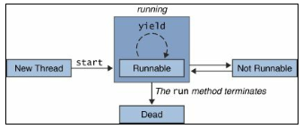
Etats possibles des threads
Le diagramme suivant représente les cinq états différents dans lesquels un thread peut se trouver ainsi que les transitions possibles d'un état à un autre :

Slide 101
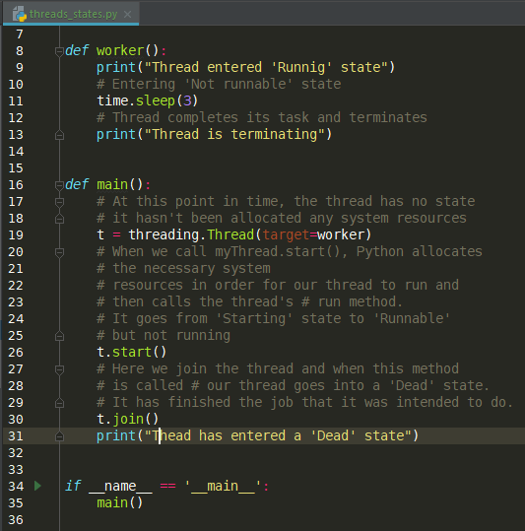
Etats possibles des threads
Alors maintenant que nous connaissons les différents états dans lesquels nos threads peuvent être, comment cela se traduit-il dans nos programmes Python ?
Jetez un œil au code suivant :

Slide 102
Différents types de threads
Python simplifie la plupart des complications des API de threads de niveau inférieur et nous permet de nous concentrer sur la création de systèmes encore plus complexes
Non seulement cela, il nous permet d'écrire du code portable qui peut tirer parti des threads POSIX ou Windows en fonction du système d'exploitation sur lequel nous exécutons notre code
Mais que voulons-nous dire quand nous mentionnons des choses comme les threads POSIX ou les threads Windows ?

Slide 103
Threads POSIX
Quand nous parlons de threads POSIX, nous parlons de threads qui sont implémentés pour suivre la norme IEEE POSIX 1003.1c
Cette norme a été enregistrée en tant que marque déposée de la fondation IEEE et a été initialement développée afin de standardiser l'implémentation des threads sur une gamme de matériel sur les systèmes UNIX
Toutes les implémentations de threads qui suivent cette norme sont généralement appelées threads POSIX ou PThreads

Slide 104
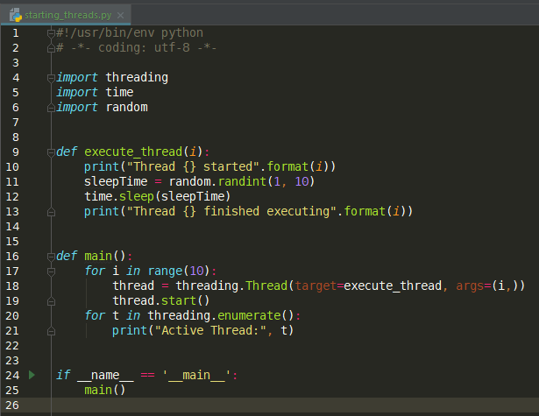
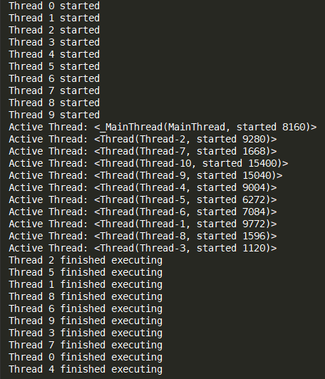
Démarrer un thread
En Python, il existe plusieurs façons de démarrer un thread
Lorsque nous avons une tâche relativement simple que nous souhaitons multithread, nous avons la possibilité de la définir comme une seule fonction
Dans l'exemple suivant, nous avons une fonction très simple qui dort juste pour un intervalle de temps aléatoire
Cela représente une fonctionnalité très simple, et est idéal pour encapsuler une fonction simple, puis passer cette fonction simple comme cible pour un nouvel objet threading.Thread comme vu dans le code précédent

Slide 105
Hériter de la classe thread
Pour les scénarios qui nécessitent plus de code que ce qui peut être encapsulé dans une seule fonction, nous pouvons en fait définir une classe qui hérite directement de la classe native des threads
Ceci est idéal pour les scénarios où la complexité du code est trop grande pour une seule fonction, et doit plutôt être divisée en plusieurs fonctions
Bien que cela nous donne plus de flexibilité dans le traitement des threads, nous devons prendre en compte le fait que nous devons maintenant gérer notre thread dans cette classe

Slide 106
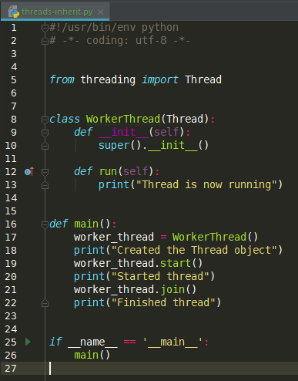
Hériter de la classe thread
Pour que nous puissions définir un nouveau thread qui hérite de la classe de thread native de Python, nous devons faire ce qui suit au strict minimum :
Transmettre la classe thread à notre définition de classe
Appeler Thread .__ init __ (self) dans notre constructeur afin que notre thread puisse s'initialiser
Définir une fonction run() qui sera appelée lorsque notre thread sera démarré

Slide 107
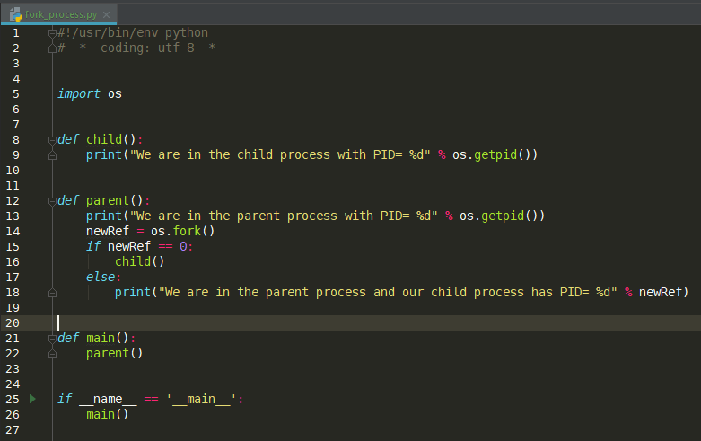

Forking
Forker un processus est créer une deuxième réplique exacte du processus donné
En d'autres termes, lorsque nous forkons quelque chose, nous le clonons et l'exécutons comme un processus enfant du processus que nous venons de cloner
Ce processus nouvellement créé obtient son propre espace d'adressage ainsi qu'une copie exacte des données du parent et du code exécuté dans le processus parent
Une fois créé, ce nouveau clone reçoit son propre ID de processus (PID) et est indépendant du processus parent à partir duquel il a été cloné
Ce mécanisme n'est pas directement disponible sous Windows (implémenté dans CygWin seulement)

Slide 108
Forking
Pourquoi voudriez-vous cloner un processus existant ?
Si vous avez déjà fait une forme quelconque d'hébergement de site Web, vous avez probablement déjà rencontré Apache
Apache utilise fortement le forking pour créer plusieurs processus serveur
Chacun de ces processus indépendants est capable de gérer ses propres demandes dans son propre espace d'adressage
Ceci est idéal dans ce scénario, car il nous donne une certaine protection dans la mesure où, en cas de panne ou de blocage d'un processus, les autres processus qui s'exécutent en même temps ne sont pas affectés et peuvent continuer à répondre aux nouvelles demandes

Slide 109
Démoniser un thread
Premièrement, avant de regarder les threads démons, je pense qu'il est important de savoir de quoi il s'agit
Les threads démons sont des threads qui, par définition, n'ont pas de point de terminaison défini
Ils continueront à fonctionner indéfiniment jusqu'à ce que votre programme se termine
Pourquoi est-ce utile ?
Supposons, par exemple, que vous ayez un équilibreur de charge qui envoie des demandes de service à plusieurs instances de votre application

Slide 110
Démoniser un thread
Vous pouvez avoir une forme de service de registre qui permet à votre équilibreur de charge de savoir où envoyer ces demandes, mais comment ce registre de service connaît-il l'état de votre instance ?
Généralement, dans ce scénario, nous envoyons à intervalles réguliers un paquet appelé "pulsation" ou "keep alive" pour indiquer à notre service de registre : "Hey, je suis toujours 200!"
Cet exemple est un cas d'utilisation principal pour les threads démon au sein de notre application
Nous pourrions migrer le travail d'envoi d'un signal de pulsation vers notre registre de service à un thread de démon, et le lancer lorsque notre application démarre
Ce thread démon sera ensuite placé en arrière-plan de notre programme, et enverra périodiquement cette mise à jour sans aucune intervention de notre part
Ce qui est encore mieux, c'est que notre thread démon sera tué sans que nous ayons à nous en soucier quand notre instance s'arrêtera

Slide 111
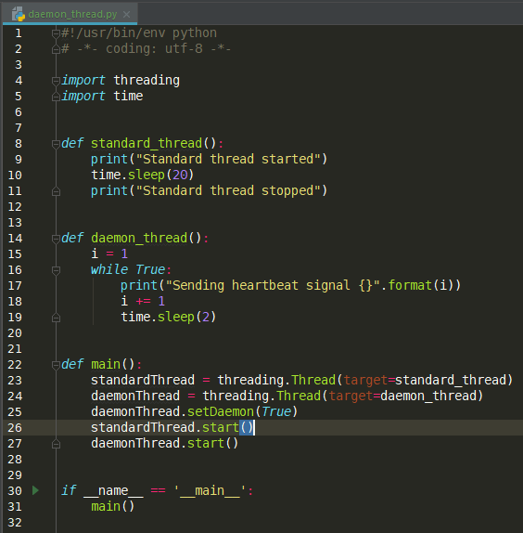
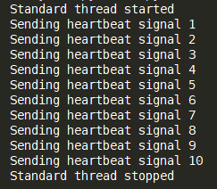
Démoniser un thread
Exemple de thread démon

Slide 112
Démarrage de nombreux threads
Le premier exemple que nous verrons est comment nous pouvons démarrer plusieurs threads en même temps
Nous pouvons créer plusieurs objets threads en utilisant une boucle for, puis en les démarrant dans la même boucle for
Dans l'exemple suivant, nous définissons une fonction qui prend un nombre entier et qui dort pendant une durée aléatoire, en imprimant les deux quand elle commence et se termine
Nous créons ensuite une boucle for qui boucle jusqu'à 10 et crée 10 objets thread distincts dont la cible est définie sur notre fonction execute_thread
Il démarre ensuite l'objet thread que nous venons de créer, puis nous imprimons les threads actifs en cours.

Slide 113
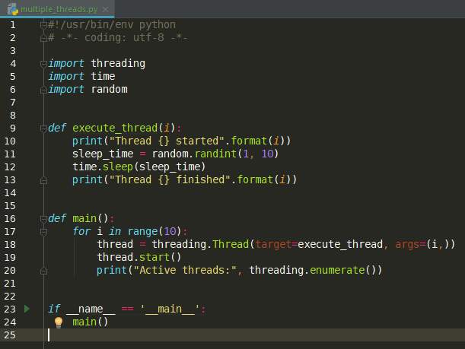
Démarrage de nombreux threads
Exemple

Slide 114
Ralentir les programmes en utilisant des threads
En travaillant avec des threads, il est important de savoir que démarrer des centaines de threads et les lancer tous sur un problème spécifique n'améliorera probablement pas les performances de votre application
Il est très probable que si vous lancez des centaines ou des milliers de threads, vous pourriez, en fait, tuer complètement la performance

Slide 115
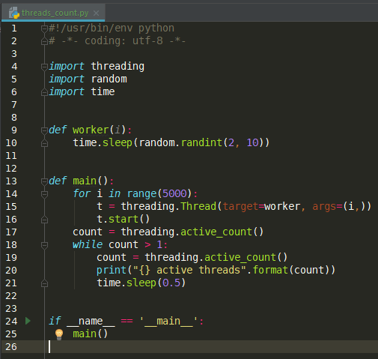
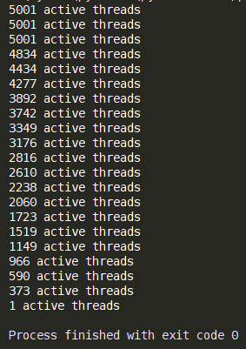
Obtenir le nombre total de threads actifs
Parfois, lorsque vous souhaitez, par exemple, interroger l'état de votre application, vous pouvez interroger le nombre de threads actifs en cours d'exécution dans votre programme Python
Heureusement, le module de threading natif de Python nous permet facilement de l'obtenir avec un simple appel comme celui démontré dans l'extrait de code suivant :

Slide 116
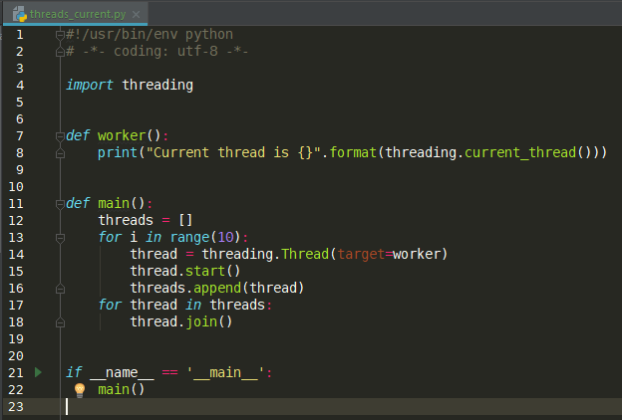
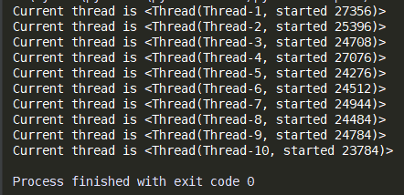
Obtenir le thread courant
Un moyen simple et rapide de déterminer le fil sur lequel nous travaillons, nous pouvons utiliser la fonction threading.current_thread(), comme indiqué dans l'exemple suivant :

Slide 117
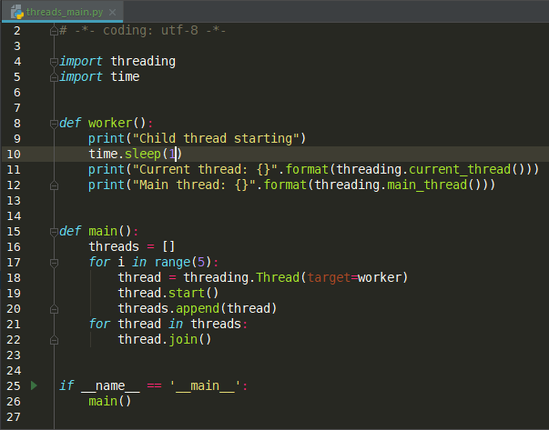
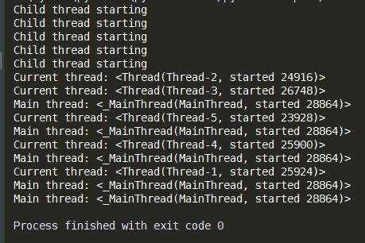
Thread principal
Tous les programmes Python comportent au moins un thread
Ce thread unique est le thread principal
En Python, nous sommes en mesure d'appeler la fonction main_thread(), bien nommée, où que nous soyons pour récupérer l'objet principal

Slide 118
Identifier les threads
Dans certains scénarios, il peut être très utile de pouvoir distinguer les différents threads
Dans certains cas, votre application peut être composée de centaines de threads différents, et les identifier peut vous aider à résoudre vos problèmes de débogage et à identifier les problèmes rencontrés avec votre programme sous-jacent
Dans les systèmes massifs, il est judicieux de séparer les threads en groupes s'ils exécutent des tâches différentes
Supposons, par exemple, que vous ayez une application qui soit à la fois à l'écoute des changements de cours des actions entrantes et qui tente également de prédire où ira ce cours
Vous pouvez, par exemple, avoir deux groupes de threads différents ici : un groupe à l'écoute des changements et l'autre effectuant les calculs nécessaires
Avoir des conventions de nommage différentes pour les threads qui font l'écoute et les threads qui font les calculs pourrait rendre votre travail de débogage beaucoup plus facile

Slide 119
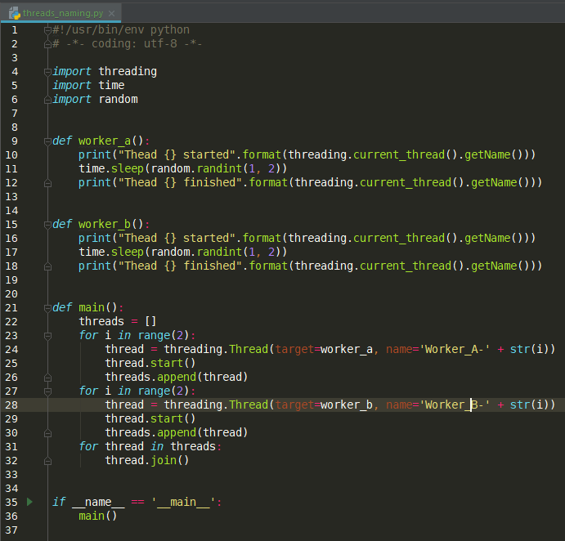
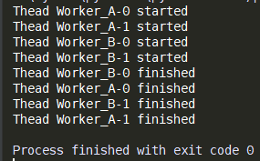
Identifier les threads
Exemple :

Slide 120
Terminer un thread
Tuer les threads est considéré comme une mauvaise pratique, et que je déconseille activement
Python ne fournit pas réellement une fonction de thread natif avec laquelle tuer d'autres threads, alors que cela devrait déclencher des drapeaux
Ces threads que vous souhaitez terminer peuvent contenir une ressource critique qui doit être ouverte et fermée correctement, ou ils peuvent également être les parents de plusieurs threads enfants
En supprimant les threads parents sans tuer leurs threads enfants, nous créons essentiellement des threads orphelins

Slide 121
Meilleures pratiques pour arrêter les threads
Si vous avez besoin d'un mécanisme d'arrêt de thread, il vous incombe de mettre en place ce mécanisme permettant un arrêt en douceur plutôt qu'un "assassinat"
Cependant, il existe une solution de contournement
Alors que les threads ne possèdent peut-être pas de mécanisme natif de terminaison, les processus disposent en fait d'un tel mécanisme
Comme vous devriez le savoir maintenant, les processus sont essentiellement des versions plus robustes des threads, et bien que cela ne soit pas idéal, dans certaines situations vous devez vous assurer que vos programmes peuvent s'arrêter normalement
Cela se présente comme une solution bien plus élégante que votre propre système terminaison de thread

Slide 122
Processus orphelins
Les processus orphelins sont des processus qui n'ont pas de processus parent actif
Ils utilisent les ressources du système et n'offrent aucun avantage, et la seule façon de les tuer est d'énumérer les processus vivants, puis de les tuer

Slide 123
Comment le système d'exploitation gère les threads
Maintenant que nous avons jeté un coup d'œil sur le cycle de vie d'un thread, il est important de savoir comment ces threads fonctionnent réellement dans nos machines
Comprendre des choses comme le modèle multithreading et comment les threads Python sont mappés aux threads du système est important pour prendre les bonnes décisions lors de la conception de votre logiciel haute performance

Slide 124
Création de processus par rapport aux threads
Un processus, comme nous l'avons vu, est une version plus lourde d'un thread simple dans le sens où nous pouvons faire des choses comme faire tourner plusieurs threads dans un processus
Ils peuvent effectuer plus de tâches liées au processeur mieux qu'un thread standard en raison du fait qu'ils ont chacun leur propre instance GIL séparée
Cependant, il est important de noter que même si ceux-ci peuvent être bien meilleurs pour les CPU, ils nécessitent également beaucoup plus de ressources
Être plus exigeant en ressources signifie qu'ils sont aussi plus chers à créer à la volée et à tuer aussi rapidement
Dans cet exemple suivant, nous examinerons l'impact sur les performances de la rotation de plusieurs threads, et nous comparerons cela à la rotation de plusieurs processus

Slide 125
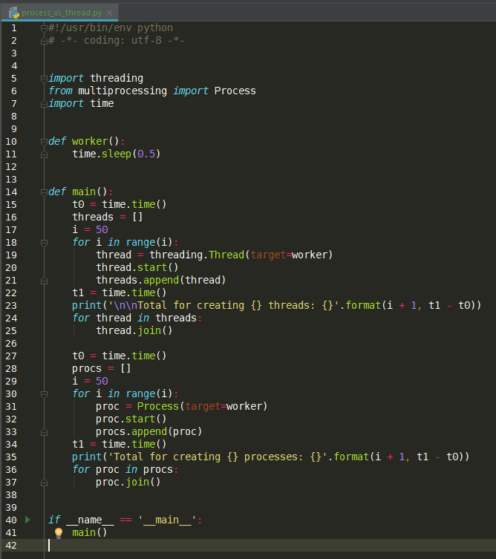

Création de processus par rapport aux threads
Maintenant, bien que le temps nécessaire pour effectuer ces deux tâches soit minime pour notre exemple relativement léger, considérez l'impact sur les performances que vous obtiendriez si vous commenciez des centaines ou des milliers de processus ou de threads sur d'énormes baies de serveurs
Une façon de lutter contre cela est de faire toute la création de processus ou de threads au début et de les stocker dans un pool afin qu'ils puissent s'endormir et attendre d'autres instructions sans que nous ayons à supporter ces coûts élevés de création

Slide 126
Modèles multithread
Le début de ce document fournit une brève introduction à la concurrence, où nous avons parlé des deux types distincts de threads que nous avons sur une seule machine
Il s'agissait de threads utilisateur et de threads du noyau, et il est utile de savoir comment ils se mêlent, ainsi que les différentes façons de les mêler
Au total, il existe trois différents styles de mappage :
Un thread utilisateur vers un thread noyau
Plusieurs threads utilisateur vers un thread noyau
Plusieurs threads utilisateur vers plusieurs threads noyau
Dans Python, nous avons généralement un mappage d'un thread utilisateur sur un thread noyau
Ainsi, chaque thread que vous créez dans vos applications multithread occupera une quantité de ressources significative sur votre machine.

Slide 127
Modèles multithread
Cependant, il existe certains modules dans l'écosystème Python qui vous permettent d'implémenter une fonctionnalité multithread à votre programme tout en restant sur un seul thread
L'un des exemples les plus significatif est le module asyncio

Slide 128
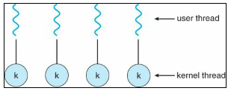
Mappage de threads un-à-un
Dans ce mappage, nous voyons qu'un thread de niveau utilisateur est mappé directement à un thread au niveau du noyau
Les mappages un-à-un peuvent être coûteux en raison des coûts inhérents à la création et à la gestion des threads au niveau du noyau, mais ils offrent des avantages dans la mesure où les threads au niveau utilisateur ne sont pas soumis au même niveau de blocage que le mappage de un à plusieurs

Slide 129
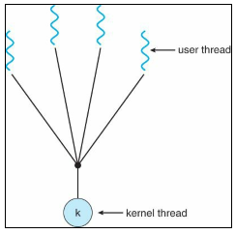
Mappage de threads un-à-plusieurs
Dans les mappages plusieurs à un, de nombreux threads de niveau utilisateur sont mappés à un thread au niveau du noyau solitaire
Ceci est avantageux car nous pouvons gérer efficacement les threads de niveau utilisateur
Cependant, si le thread au niveau utilisateur est bloqué, les autres threads mappés au thread au niveau du noyau seront également bloqués

Slide 130
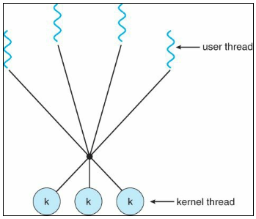
Mappage de threads plusieurs-à-plusieurs
Dans ce modèle de thread, de nombreux threads de niveau utilisateur sont mappés à de nombreux threads de niveau noyau
Cela se présente comme la solution aux insuffisances des deux modèles précédents
Les threads individuels au niveau de l'utilisateur peuvent être mappés à une combinaison d'un seul thread au niveau du noyau ou de plusieurs threads du noyau
Il nous offre, en tant que programmeurs, la possibilité de choisir les threads au niveau de l'utilisateur que nous souhaitons mapper aux threads au niveau du noyau, et, globalement, nous donne beaucoup de pouvoir pour garantir les performances les plus élevées lorsque nous travaillons un environnement multithread

Slide 131
Synchronisation des threads
Python Concurrence

Slide 132
Synchronisation entre les threads
Maintenant que nous avons examiné les threads, et comment nous pouvons travailler avec et créer ces threads en utilisant divers mécanismes, il est temps d'examiner certaines des primitives de synchronisation de base que nous pouvons utiliser dans nos applications multithreads
Il ne suffit pas simplement d'ajouter plusieurs threads à votre application afin d'améliorer les performances
Vous devez également prendre en considération les complexités telles que les situations de compétition, et vous assurer que votre code est correctement protégé contre elles

Slide 133
Synchronisation entre les threads
Vous savez donc ce que sont les threads et comment les démarrer et les terminer correctement en Python, et avec un peu de chance, vous commencez à réaliser au moins une partie de la complexité qu'il faut pour implémenter des programmes concurrents
Mais comment nous assurer de mettre en œuvre le multithreading de manière sûre sans compromettre le déroulement de notre programme ?
Nous allons voir certains des problèmes fondamentaux qui peuvent affecter les applications multithread si elles ne sont pas protégées

Slide 134
Synchronisation entre les threads
Avant de couvrir certaines des primitives de synchronisation clés, nous devons d'abord examiner certains des problèmes pouvant survenir lors de l'utilisation des primitives
Cela nous amène directement à l'un des problèmes les plus importants et les plus redoutés auxquels on peut être confronté lors de la conception de systèmes concurrents, c'est-à-dire un deadlock
L'une des meilleures façons d'illustrer ce concept de deadlock est de regarder le problème du diner des philosophes…

Slide 135
Le diner des philosophes
Le problème du diner des philosophes est l'une des illustrations les plus célèbres de certains des problèmes que vous pouvez rencontrer lorsque vous travaillez dans des systèmes logiciels concurrents
C'était, à l'origine le fameux Edsger Dijkstra qui a présenté ce problème au monde
Ce fut Tony Hoare, cependant, qui a donné au problème sa formulation plus officielle

Slide 136
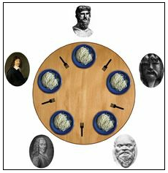
Le diner des philosophes
Dans ce problème, nous rencontrons cinq philosophes célèbres assis à une table ronde mangeant des bols de spaghetti
Entre chacun de ces bols, il y a cinq fourchettes que les philosophes peuvent utiliser pour manger leur nourriture
Pour une raison étrange cependant, ces philosophes décident qu'ils ont chacun besoin de deux des cinq fourchettes pour manger leur nourriture
Chacun de ces philosophes, cependant, pourrait être soit en état de manger ou de penser, et chaque fois qu'ils choisissent de plonger dans la nourriture en face d'eux, ils doivent d'abord obtenir à la fois la fourche gauche et la fourche droite
Cependant, quand un philosophe prend une fourchette, il doit attendre d'avoir mangé avant de pouvoir abandonner cette fourchette

Slide 137
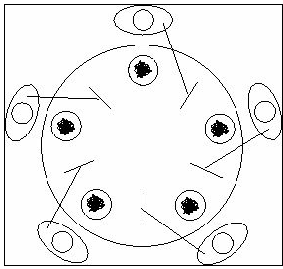
Le diner des philosophes
Dans le diagramme, nous voyons juste une telle situation se produire
Chacun des cinq philosophes a pris la fourchette gauche et est maintenant assis en train de penser jusqu'à ce que la fourchette droite soit disponible
Puisque chaque philosophe n'abandonnera jamais sa fourchette avant d'avoir mangé, la table du dîner est dans une impasse et n'ira jamais plus loin

Slide 138
Le diner des philosophes
Ce problème illustre un problème clé que nous pouvons rencontrer lorsque nous concevons nos propres systèmes concurrents et qui repos sur des primitives de synchronisation clés (verrous) afin de fonctionner correctement
Nos fourchettes, dans cet exemple, sont nos ressources système, et chaque philosophe représente un processus concurrent

Slide 139
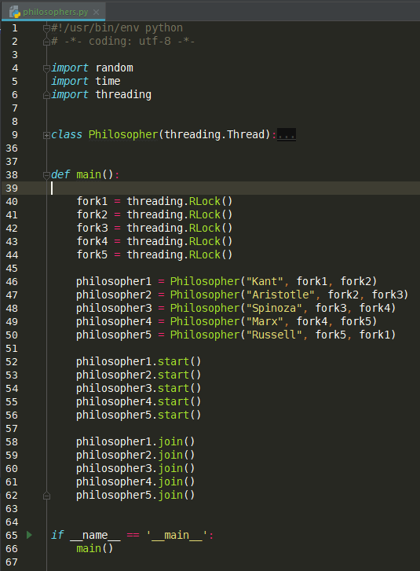
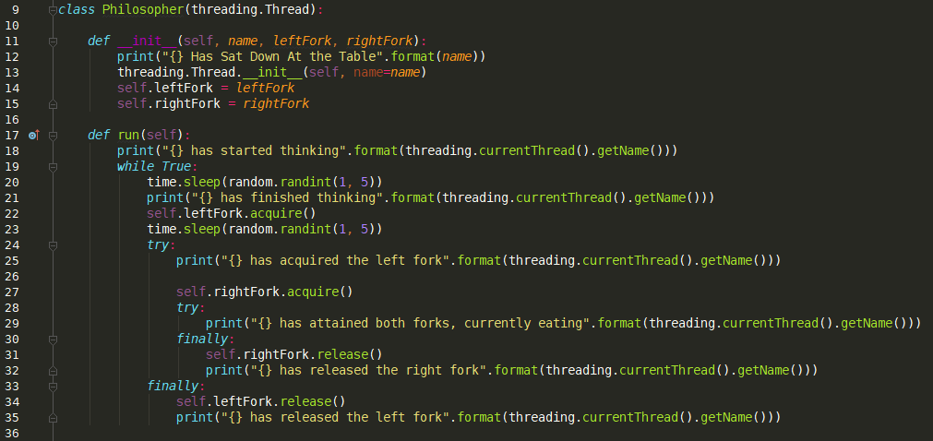
Le diner des philosophes
Le programme

Slide 140

Le diner des philosophes
Diagramme de concurrence de notre programme…

Slide 141
Conditions de compétition
Maintenant que nous avons regardé les deadlocks, il est temps de parler des conditions de compétition
Les conditions de compétition sont un aspect tout aussi gênant et souvent maudit de la programmation concurrente et qui affecte des centaines, voire des milliers de programmes à travers le monde
La définition standard d'une condition de concurrence est la suivante :
"Une condition de compétition est le comportement d'un système électronique, logiciel ou autre dont la sortie dépend de la séquence ou du calendrier d'autres événements incontrôlables"

Slide 142
Conditions de compétition
Séparons cette définition en termes plus simples
L'une des meilleures métaphores pour décrire une condition de concurrence est si nous imaginons l'écriture d'une application bancaire qui met à jour le solde de votre compte chaque fois que vous déposez ou retirez de l'argent de ce compte
Imaginez, nous avons commencé avec 2.000€ sur notre compte bancaire, et disons que nous sommes sur le point de recevoir un bonus de 5.000€, parce que nous avons réussi à corriger un problème de simultanéité dans un travail qui coûtait des millions
Maintenant, imaginez aussi que vous devez également payer un loyer de 1.000€ le même jour
C'est là qu'une condition de compétition potentielle pourrait vous laisser de votre poche

Slide 143
Conditions de compétition
Si notre application bancaire comportait deux processus, dont l'un concernerait le retrait, le processus A, et l'autre le processus de dépôt, le processus B
Imaginons que le processus B, qui traite des dépôts sur votre compte, lise votre solde bancaire à 2.000€
Si le processus A devait commencer son retrait pour le loyer juste après le début du processus B, le solde de départ serait de 2.000€
Le processus B achèverait alors sa transaction et ajouterait correctement 5.000€ à nos 2.000€, ce qui nous laisserait la somme totale de 7.000€

Slide 144
Conditions de compétition
Cependant, puisque le processus A a commencé sa transaction en pensant que le solde du compte de départ était de 2.000€, il nous laisserait involontairement moins de bonus lorsqu'il mettrait à jour notre solde bancaire final à 1.000€
C'est un exemple typique d'une condition de concurrence dans notre logiciel, et c'est un danger très réel qui attend toujours de nous frapper de la manière la plus malheureuse

Slide 145


Séquence d'exécution du processus
Jetons un coup d'oeil à ce qui s'est passé de manière plus détaillée
Si nous regardons le tableau suivant, nous verrons le flux d'exécution idéal pour les processus A et B
Cependant, étant donné que nous n'avons pas mis en œuvre les mécanismes de synchronisation appropriés pour protéger le solde de notre compte, le processus A et le processus B ont suivi le chemin d'exécution suivant et nous ont donné un résultat erroné

Slide 146
La solution
Comment pouvons-nous résoudre le problème précédent afin que nous ne vivions plus dans la crainte de perdre nos primes à l'avenir ?
Dans cet exemple relativement simple, la réponse serait d'encapsuler le code qui lit d'abord le solde du compte, et d'exécuter toutes les transactions nécessaires dans un verrou
En enveloppant le code qui effectue la lecture du solde du compte et la mise à jour dans un verrou, nous nous assurons que le processus A doit d'abord acquérir le verrou pour lire et mettre à jour le solde de notre compte, et de même pour le processus B
Ceci rendrait notre programme déterministe et libre de notre condition de race initiale
Mais en le transformant en un programme déterministe, nous convertissons essentiellement cette section de code en une section sérielle unique de code qui pourrait avoir un impact sur les performances si nous avions plusieurs threads

Slide 147
Section critique de code
Nous pouvons identifier les sections critiques comme toute partie de notre code qui modifie ou accède à une ressource partagée
Ces sections critiques ne peuvent, en aucun cas, être exécutées par plus d'un processus à la fois
C'est lorsque ces sections critiques sont exécutées simultanément que nous commençons à voir un comportement inattendu ou erroné
Supposons, par exemple, que nous écrivions le code pour l'exemple d'application bancaire précédemment défini
Nous pourrions catégoriser la partie du code qui fait la lecture initiale du compte bancaire jusqu'au moment où il met à jour la ligne de fond des comptes comme section critique
C'est par l'exécution simultanée de cette section critique que nous avons d'abord rencontré une condition de compétition
En comprenant où dans notre code, nous avons des sections critiques, nous, en tant que programmeurs, sommes capables de protéger plus précisément ces sections en utilisant certaines des primitives que nous allons détailler

Slide 148
Système de fichiers
Il est important de noter que les conditions de course peuvent affecter notre système de fichiers ainsi que nos programmes
Un problème potentiel pourrait être que deux processus tentent simultanément de modifier un fichier sur le système de fichiers
Sans les contrôles de synchronisation appropriés autour de ces fichiers, il est possible que le fichier devienne potentiellement corrompu et inutilisable avec deux processus qui y écrivent

Slide 149

Systèmes vitaux
L'un des pires exemples de la façon dont les conditions de compétition peuvent infecter notre logiciel est dans le logiciel qui contrôlait les appareils de radiothérapie Therac-25
Cette condition de course était, malheureusement, suffisante pour causer la mort d'au moins trois patients qui recevaient un traitement de la machine
La plupart du temps, le logiciel que nous écrivons ne sera pas aussi critique que le logiciel utilisé dans les dispositifs médicaux comme celui-ci
Cependant, il s'agit d'un avertissement très morbide pour s'assurer que vous essayez de prendre toutes les mesures afin d'éviter que votre propre logiciel soit affecté

Slide 150
Ressources partagées et conditions de compétition
L'une des principales choses à éviter lors de l'implémentation simultanée de vos applications est la condition de compétition
Ces conditions de concurrence peuvent paralyser nos applications et causer des bogues difficiles à déboguer et encore plus difficiles à corriger
Afin d'éviter ces problèmes, nous devons à la fois comprendre comment ces conditions de compétition se produisent et comment nous pouvons nous en prémunir en utilisant les primitives de synchronisation que nous allons maintenant aborder
Comprendre la synchronisation et les primitives de base qui vous sont disponibles est essentiel si vous voulez créer des programmes performants et sécurisés pour les threads en Python
Heureusement, nous avons de nombreuses primitives de synchronisation différentes disponibles dans le module Python de threading qui peuvent nous aider dans un certain nombre de situations concurrentes différentes

Slide 151
La méthode join()
Quand il s'agit de développer des systèmes d'entreprise incroyablement importants, être capable de dicter l'ordre d'exécution de certaines de nos tâches est extrêmement important
Heureusement, l'objet thread de Python nous permet de conserver une certaine forme de contrôle, car ils sont livrés avec une méthode de jointure
La méthode join(), essentiellement, empêche le thread parent de continuer à progresser jusqu'à ce que ce thread enfant ai confirmé qu'il s'est terminé
Cela peut se faire soit par une fin naturelle, soit lorsque le thread lance une exception non gérée

Slide 152
Locks
Les verrous sont un mécanisme essentiel lorsque vous essayez d'accéder à des ressources partagées à partir de plusieurs threads d'exécution
La meilleure façon d'imaginer cela est d'imaginer que vous avez une salle de bains et plusieurs colocataires
Lorsque vous voulez vous rafraîchir ou prendre une douche, vous voudriez verrouiller la porte pour que personne d'autre ne puisse utiliser la salle de bain en même temps
Un verrou en Python est une primitive de synchronisation qui nous permet de verrouiller notre porte de salle de bain
Il peut être dans un état "verrouillé" ou "déverrouillé", et nous ne pouvons acquérir un verrou que lorsqu'il est dans un état "déverrouillé"

Slide 153



Locks
Code et diagramme de concurrence

Slide 154
RLocks
Les verrous réentrants (RLocks) sont des primitives de synchronisation qui fonctionnent un peu comme notre primitive de verrou standard, mais peuvent être acquis par un thread plusieurs fois si ce thread le possède déjà
Par exemple, par exemple, thread-1 acquiert le RLock, donc, à chaque fois que thread-1 acquiert le verrou, un compteur dans la primitive RLock est incrémenté de 1
Si thread-2 a essaye d'acquérir le RLock, alors il devrait attendre jusqu'à ce que le compteur du RLock tombe à 0 avant qu'il puisse être acquis
Thread-2 entrerait dans un état de blocage jusqu'à ce que cette condition 0 soit remplie
Pourquoi est-ce utile, cependant ?
Eh bien, cela peut être utile lorsque vous voulez, par exemple, avoir un accès sécurisé pour une méthode au sein d'une classe qui accède à d'autres méthodes de classe

Slide 155

RLocks
Exemple de code

Slide 156

Rlocks vs Locks
Si nous devions essayer d'exécuter le même programme précédent en utilisant une primitive de verrou classique, alors vous devriez remarquer que le programme n'atteint jamais le point où il exécute notre fonction modifyA()
Notre programme se retrouverait essentiellement dans une impasse, car nous n'avons pas mis en place un mécanisme de libération qui permette à notre fil d'aller plus loin
Ceci est illustré dans l'exemple de code suivant

Slide 157
Rlocks vs Locks
Les RLocks, essentiellement, nous permettent d'obtenir une certaine forme de sécurité de thread d'une manière récursive sans avoir à implémenter l'acquisition et la libération de verrou dans tout votre code
Ils nous permettent d'écrire du code plus simple, plus facile à suivre et, par conséquent, plus facile à maintenir après la production de notre code

Slide 158
Conditions
Une condition est une primitive de synchronisation qui attend un signal provenant d'un autre thread
Par exemple, cela pourrait être qu'un autre thread a terminé son exécution, et que le thread actuel peut son propre code

Slide 159

Conditions
Jetons un coup d'oeil à la définition de notre objet condition dans la bibliothèque native de Python
Il est important de comprendre ces primitives fondamentales et comment elles fonctionnent à un niveau plus granulaire
Le scénario le plus commun utilisé pour mettre en évidence les avantages des conditions est celui d'un producteur/consommateur
Vous pouvez avoir un producteur qui publie des messages dans une file d'attente et avertit les autres threads, c'est-à-dire les consommateurs, qu'il y a maintenant des messages en attente d'être consommés dans cette file d'attente

Slide 160
Conditions
Dans cet exemple, nous allons créer deux classes différentes qui hériteront de la classe thread
Celles-ci seront notre éditeur et notre abonné
L'éditeur effectuera la tâche de publication de nouveaux entiers dans un tableau d'entiers, puis notifiera aux abonnés qu'il existe un nouvel entier à utiliser dans le tableau

Slide 161
Conditions
Notre classe Publisher a deux fonctions définies en son sein
Le constructeur qui prend en référence le tableau des entiers et la primitive de condition
La fonction run() entre dans une boucle permanente lorsqu'elle est invoquée, puis génère un entier aléatoire entre 0 et 1000
Une fois que nous avons généré ce nombre, nous acquérons la condition, puis nous ajoutons cet entier nouvellement généré à notre tableau d'entiers
Une fois que nous avons ajouté à notre tableau, nous informons d'abord nos abonnés qu'un nouvel élément a été ajouté à ce tableau, puis nous libérons la condition

Slide 162



Conditions
Le code :

Slide 163

Conditions
Lorsque nous exécutons ce programme, vous devriez voir une sortie similaire à la suivante
Vous devriez voir que lorsque l'éditeur acquiert la condition, il ajoute un nombre au tableau, puis notifie la condition et la libère
Au moment où la condition est notifiée, la bataille commence entre les deux abonnés et ils essaient tous deux d'acquérir cette condition en premier
Quand l'un emporte ce combat, il continue simplement à "pop" ce nombre du tableau

Slide 164
Sémaphores
Dans la première partie, nous avons abordé l'histoire de la simultanéité, et nous avons parlé un peu de Dijkstra
Dijkstra était l'homme qui a effectivement pris cette idée des sémaphores des systèmes ferroviaires et les a traduits en quelque chose que nous pourrions utiliser dans nos propres systèmes concurrents complexes
Les sémaphores sont des verrous possédant un compteur interne qui est incrémenté et décrémenté chaque fois qu'un appel d'acquisition ou de libération est effectué
Lors de l'initialisation, ce compteur est réglé par défaut sur 1, sauf spécification contraire
Le sémaphore ne peut pas être acquis si le compteur tombe à une valeur entière négative

Slide 165
Sémaphores
Supposons que nous ayons protégé un bloc de code avec un sémaphore et que la valeur du sémaphore soit 2
Si un thread acquiert le sémaphore, la valeur du sémaphore sera décrémentée à 1
Si un autre thread essaye alors d'acquérir le sémaphore, la valeur du sémaphore décrémenter à 0
À ce stade, si un autre thread venait à arriver, le sémaphore refuserait sa demande d'acquisition jusqu'à ce que l'un des deux threads d'origine appelé la méthode de libération, et le compteur incrémenté à 0 précédent

Slide 166

Sémaphores Exemple
L'exemple suivant est basé librement sur un exemple de concurrence du service informatique de Stanford
Dans cet exemple, nous allons créer un programme de vente de tickets simple qui comporte quatre threads distincts qui essayent chacun de vendre autant de tickets que possible avant que les tickets ne soient vendus

Slide 167

Sémaphores Exemple
Lorsque vous exécutez le programme précédent, vous devriez, espérons-le, voir une sortie similaire à celle-ci
Dans cette course particulière, nous voyons une distribution presque égale de billets vendus entre les quatre fils distincts
Lorsque l'un de ces threads bloque pour une durée indéterminée, un autre thread acquiert le sémaphore et tente de vendre son ticket
Il est à noter que si nous supprimons le blocage simulé du thread en commentant self.random_delay() dans la fonction run(), alors, quel que soit le thread ayant acquis le sémaphore, celui-ci vendra d'abord tous les des billets
C'est parce que le thread qui gagne le sémaphore est dans une position de choix pour réacquérir le verrou avant que tout autre thread est en mesure de

Slide 168
Sémaphores bornés
Les sémaphores bornés sont presque identiques aux sémaphores normaux
Un sémaphore borné vérifie que sa valeur actuelle ne dépasse pas sa valeur initiale
Si c'est le cas, ValueError est déclenché
Dans la plupart des situations, les sémaphores sont utilisés pour protéger les ressources ayant une capacité limitée
Si le sémaphore est publié trop de fois, c'est un signe d'un bug
Si une valeur n'est pas donnée, la valeur par défaut est 1

Slide 169
Sémaphores bornés
Ces sémaphores bornés peuvent généralement être trouvés dans les implémentations de serveur ou de base de données web pour éviter l'épuisement des ressources en cas de tentative de connexion simultanée ou de tentative de connexion à une action spécifique à la fois
Il est généralement préférable d'utiliser un sémaphore borné par opposition à un sémaphore normal
Si nous devions changer le code précédent pour utiliser threading.BoundedSemaphore (4) et l'exécuter de nouveau, nous verrions presque exactement le même comportement sauf que nous avons gardé notre code contre des erreurs programmatiques très simples qui autrement sont restés non capturées

Slide 170
Evénements
Les événements sont une forme de communication très utile mais aussi très simple entre plusieurs threads s'exécutant simultanément
Avec les événements, un thread signale généralement qu'un événement s'est produit alors que d'autres threads écoutent activement ce signal
Les événements sont essentiellement des objets dotés d'un indicateur interne true ou false
Au sein de nos threads, nous pouvons continuellement interroger cet objet événement pour vérifier dans quel état il se trouve, puis choisir d'agir de la manière que nous voulons quand ce drapeau change d'état

Slide 171
Evénements
Dans le chapitre précédent, nous avons parlé de la façon dont il n'y avait pas de mécanismes réels pour tuer les threads nativement en Python, et c'est toujours vrai
Cependant, nous pourrions utiliser ces objets d'événement et faire en sorte que nos threads ne s'exécutent que tant que notre objet événement n'est pas défini
Bien que ce ne soit pas très intéressant au moment où un signal SIGKILL est envoyé, il peut cependant être utile dans certaines situations où vous devez vous arrêter normalement, mais où vous pouvez attendre qu'un thread finisse ce qu'il fait avant de se terminer
Un événement a quatre fonctions publiques avec lesquelles nous pouvons le modifier et l'utiliser :
isSet() : Vérifie si l'événement a été défini
set() : Définit l'évènement
clear() : Réinitialise notre objet d'événement
wait() : Bloque le thread jusqu'à ce que le drapeau interne soit défini sur true

Slide 172


Evénements
Exemple de code :

Slide 173
Evénements
Un exemple plus sophistiqué :
La fonction main() lance deux threads principaux et les stoppe par le déclenchement d'un évènement
Chaque thread lancé par main() lance à son tour quatre threads secondaires qui seront chacun arrêtés par un évènement déclenché par les threads principaux
Secondaire
Secondaire
Principal
Secondaire
Secondaire
Main
Secondaire
Secondaire
Principal
Secondaire
Secondaire

Slide 174


Evénements
Code :

Slide 175
Barrières
Les barrières sont des primitives de synchronisation introduite dans la troisième version majeure du langage Python, et abordent un problème qui ne peut être résolu qu'avec un mélange quelque peu compliqué de conditions et de sémaphores
Ces barrières sont des points de contrôle qui peuvent être utilisés pour s'assurer que la progression n'est faite que par un groupe de threads, après le point où tous les threads participants atteignent le même point
Cela peut sembler un peu compliqué et inutile, mais il peut être incroyablement puissant dans certaines situations, et il peut certainement réduire la complexité du code

Slide 176


Barrières
Dans l'exemple suivant, nous allons utiliser des barrières afin de bloquer l'exécution de nos threads jusqu'à ce que tous les threads aient atteint un point d'exécution désiré :

Slide 177
Communication entres threads
Python Concurrence

Slide 178
Débogage et Benchmark
Python Concurrence

Slide 179
Executors et Pools
Python Concurrence

Slide 180
Multiprocessing
Python Concurrence

Slide 181
Programmation évènementielle
Python Concurrence

Slide 182
Références
Python.org : https://www.python.org/
…

Slide 183
Outils
IDE Pycharm Community : https://www.jetbrains.com/pycharm/
Analyse en ligne de code Python : http://www.pythontutor.com/
…

